Slide 1
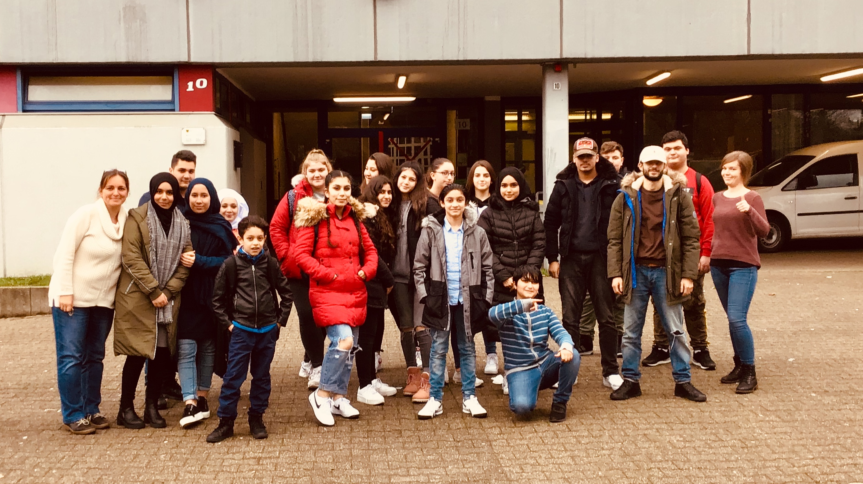




Die hauptschule am externberg
„Gelebte Mehrsprachigkeit“
- Ein Projekt des Kommunalen Integrationszentrums,
des MKFFI und der Hauptschule Am Externberg -

Slide 2
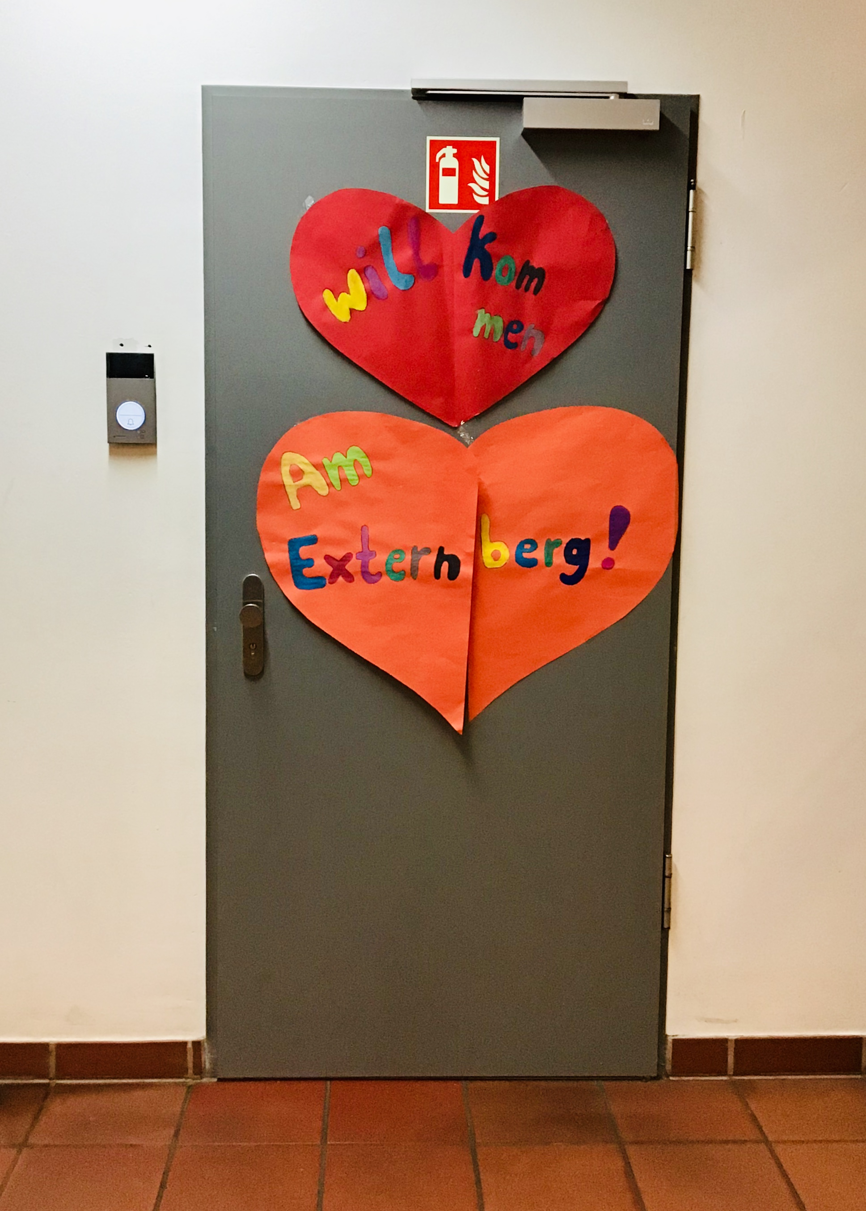
Unsere Schule
Die Geschichte der Hauptschule Am Externberg
Die Hauptschule Am Externberg liegt im Norden Dortmunds im Stadtteil Eving. Unsere Schule wurde im Jahre 1979 gegründet. Auf dem Schulgelände befindet sich eine Außensportanlage mit einem Fußballplatz, einer Sprunggrube und einer Laufbahn. Unser Schulgebäude ist freundlich gestaltet.

Slide 3
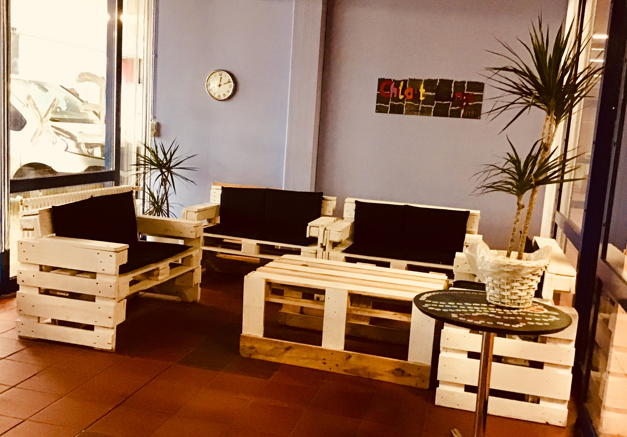
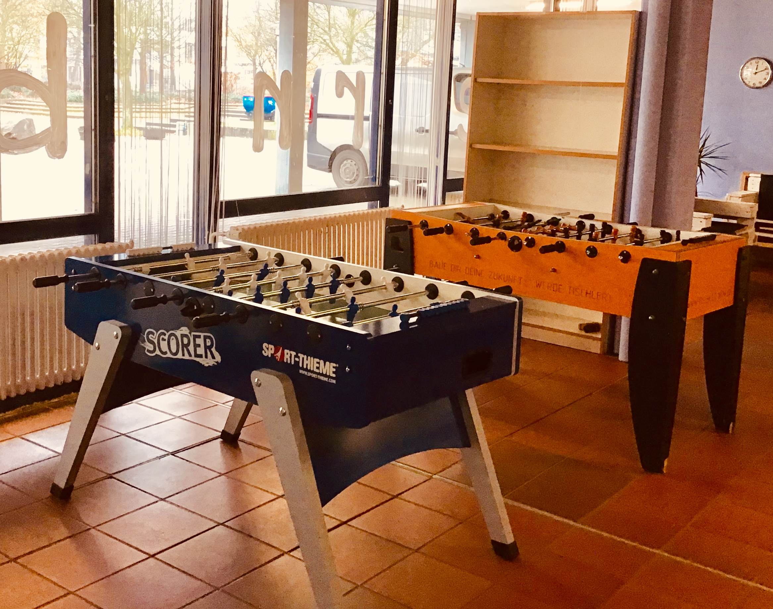
Unser Schulgebäude
Caféteria
Die Caféteria wurde zusammen mit einigen Schülern vor kurzem neu gestaltet. Zum Beispiel haben Schüler aus der 9. Klasse zusammen mit dem Sozialarbeiter eigene Sitzbänke gebaut. Es gibt dort auch 2 Kickertische. Nach der 6. Stunde dürfen Schüler in kleinen Gruppen sich darin aufhalten. Außerdem soll ein Elterncafé in der Caféteria entstehen.

Slide 4
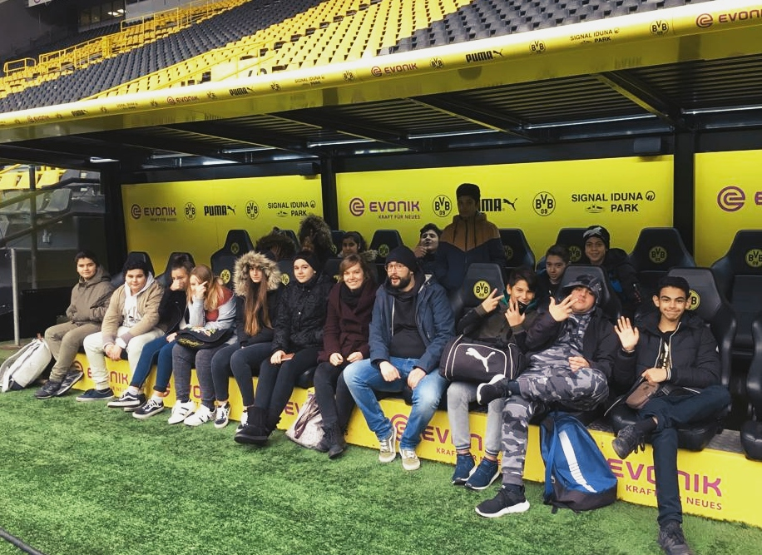
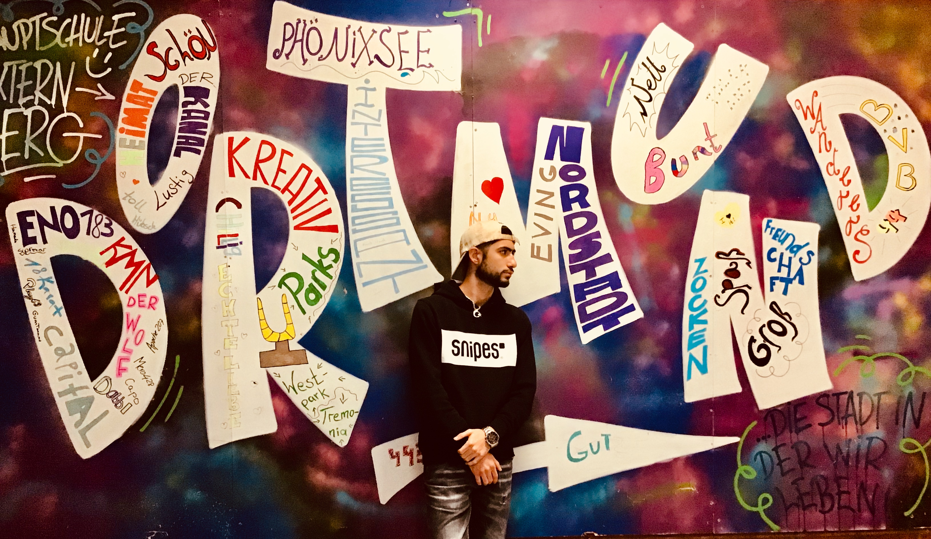
Unser Schulalltag
Projekte
Neben dem Unterricht finden in unserer Schule viele unterschiedliche Projekte statt. Diese werden meistens von den Schulsozialarbeitern organisiert. Es kommen dann Leute aus anderen Einrichtungen an die Schule, um zu verschiedenen Themen mit uns zu arbeiten, oder wir besuchen andere Orte. Für Schüler, die neu in Deutschland angekommen sind, gibt es das Projekt „unsere Werte“, wo Leute über die Regeln und Gesetze in Deutschland mit uns sprechen. Die 7. Klassen fahren jedes Jahr ins BVB-Stadion und lernen etwas über Fairness und wie man sich für andere einsetzen kann.
Außerdem gibt es jedes Jahr Projekttage für die ganze Schule zu einem bestimmten Thema. Beim letzten Mal ging es um den Umgang mit unserer Umwelt.

Slide 5
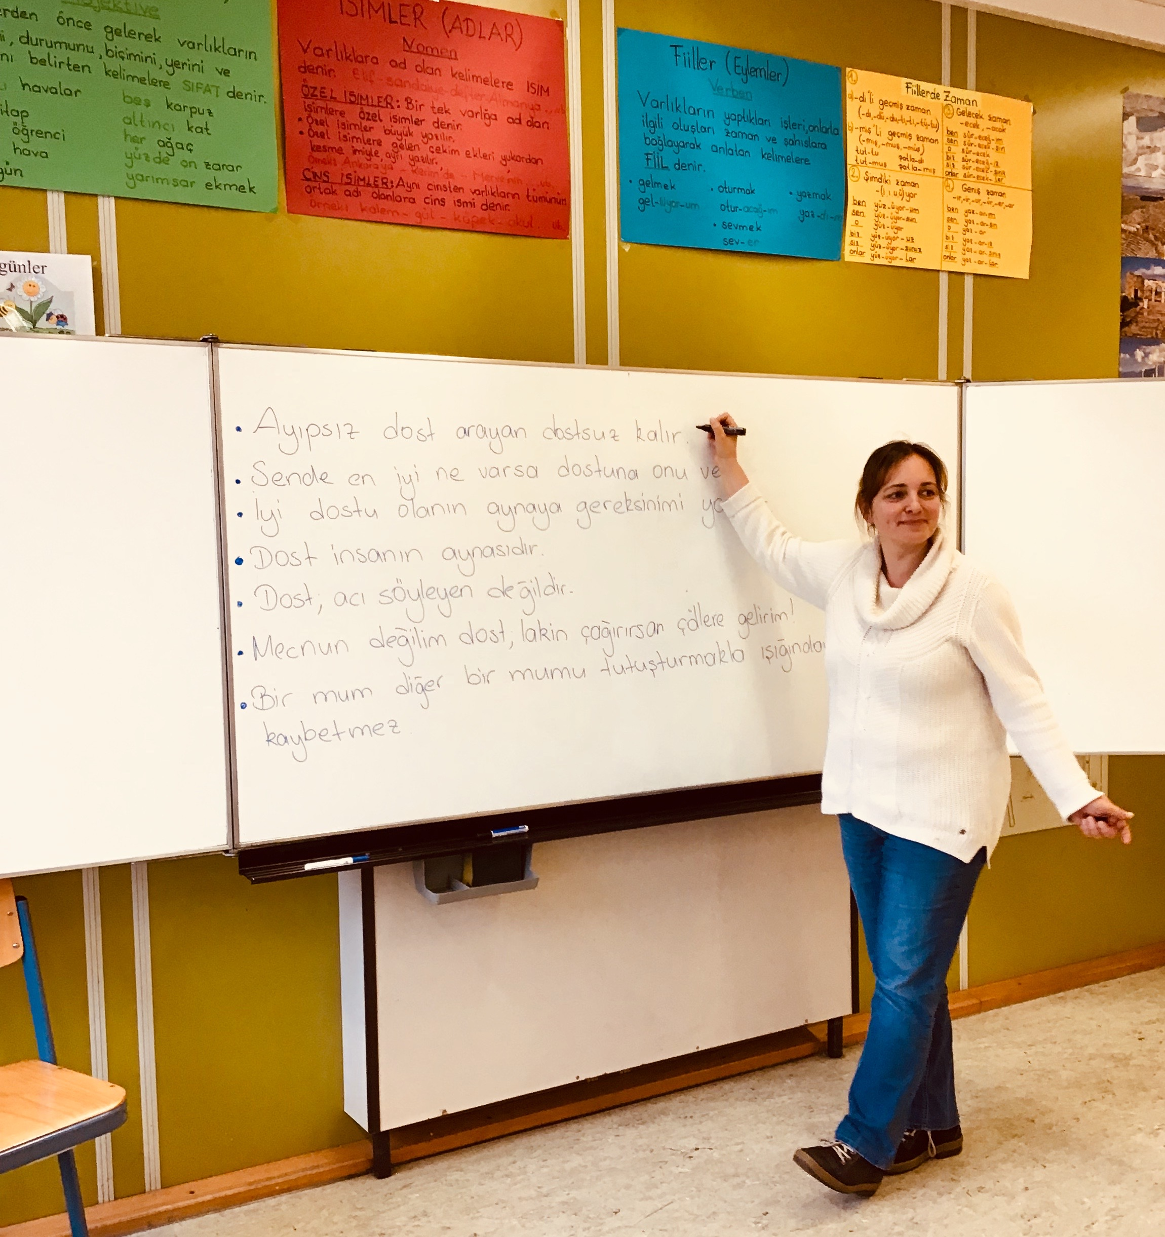
HSU-Unterricht (Herkunftssprachlicher Unterricht)
Unsere Schule bietet HSU Unterricht in Türkisch, Mazedonisch und Bosnisch an. Man hat die Möglichkeit, seine Muttersprache noch besser zu erlernen. Alle Schülerinnen und Schüler finden das cool! Am Ende der 10. Klasse macht man im HSU eine Sprachprüfung. Durch diese Sprachprüfung hat man die Möglichkeit das Fach Englisch auszugleichen.
Bsp. Wenn man in Englisch mangelhaft steht und in dem HSU eine sehr gute oder gute Note hat, kann man die mangelhafte Note mit der guten Note ausgleichen.

Slide 6
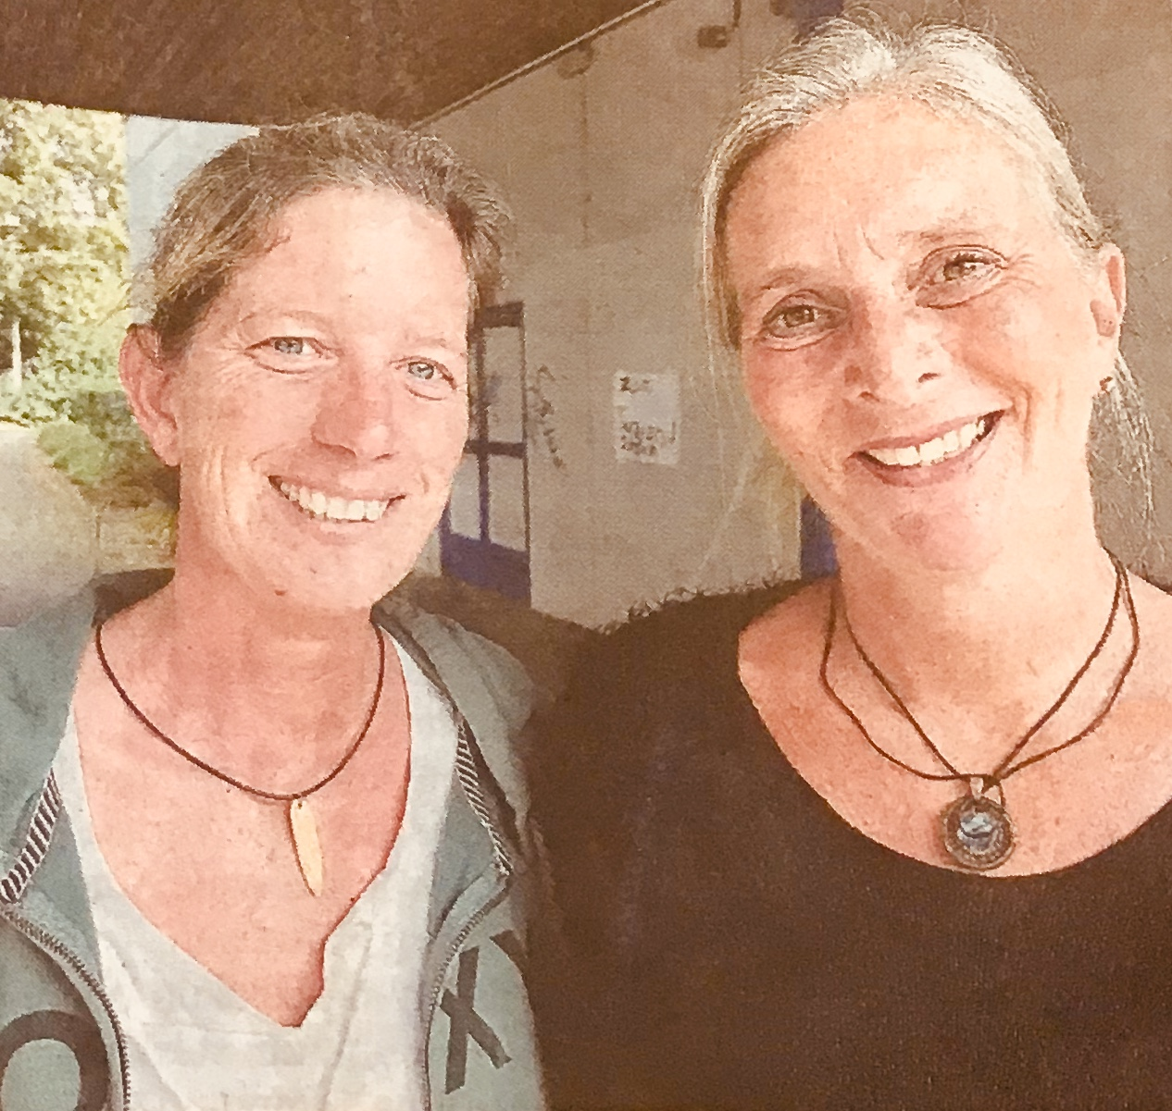
Personen
Schülerinnen und Schüler
Die wichtigsten Personen an unserer Schule sind natürlich wir – die 300 Schülerinnen und Schüler!
Wir gehen in die Klassen 5 bis 10 und es gibt in jedem Jahrgang 2 Klassen. Nur der 7. Jahrgang hat 3 Klassen. Wir kommen aus vielen unterschiedlichen Ländern zusammen und sprechen viele Sprachen, deshalb wird es hier nie langweilig!
Schulleitung (Frau Dorsch & Frau Schipper)
Frau Dorsch ist unsere Schulleiterin und Frau Schipper die Konrektorin. Ihre Aufgaben sind Dokumente Unterschreiben, Gespräche mit Eltern und Schülern führen, Lehrer Konferenzen leiten, Stundenpläne schreiben also alles was für eine Schule wichtig ist wird von unserer Schulleitung organisiert. Sie sind auch sehr nett und geduldig.

Slide 7
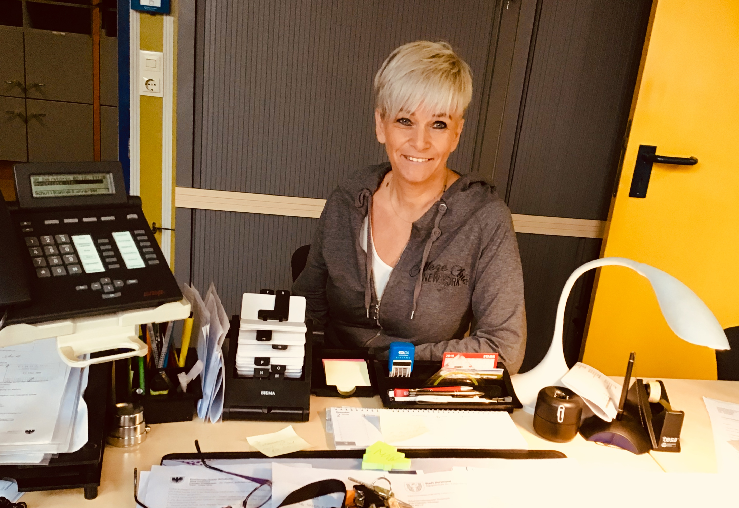
Sekretärin (Frau Briones)
Unsere Sekretärin ist seit 20 Jahren an unserer Schule. Gleichzeitig arbeitet Sie in zwei Schulen.
Bei uns ist Sie immer montags mittwochs und donnerstags ab 9.00 Uhr bis 15.00 Uhr beschäftigt.
Sie erledigt unsere Bürokratie wie Jobcenter, Schokoticket, Anmeldungen von Schülern und auch Abmeldungen, Schulbescheinigungen und noch vieles mehr.
Sie ist auch sehr nett zu uns. Wir können Sie immer nach etwas Fragen und unsere Sachen werden sofort erledigt.

Slide 8
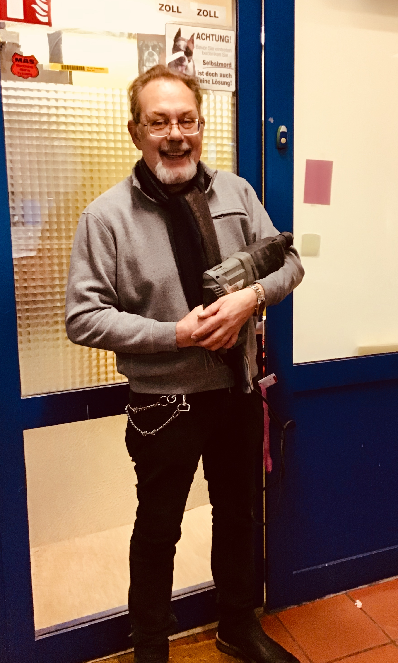
Hausmeister (Herr Dobring)
Der Hausmeister organisiert alles in der Schule. Er repariert, was kaputt ist oder nicht richtig funktioniert. Er sorgt auch dafür, dass unser Schulhof schön bleibt, indem er den Rasen und die Hecken schneidet und regelmäßig guckt, ob alles in Ordnung ist. Außerdem sammelt er Sachen ein, die Schüler verloren haben und man kann sie wieder bei ihm abholen.

Slide 9
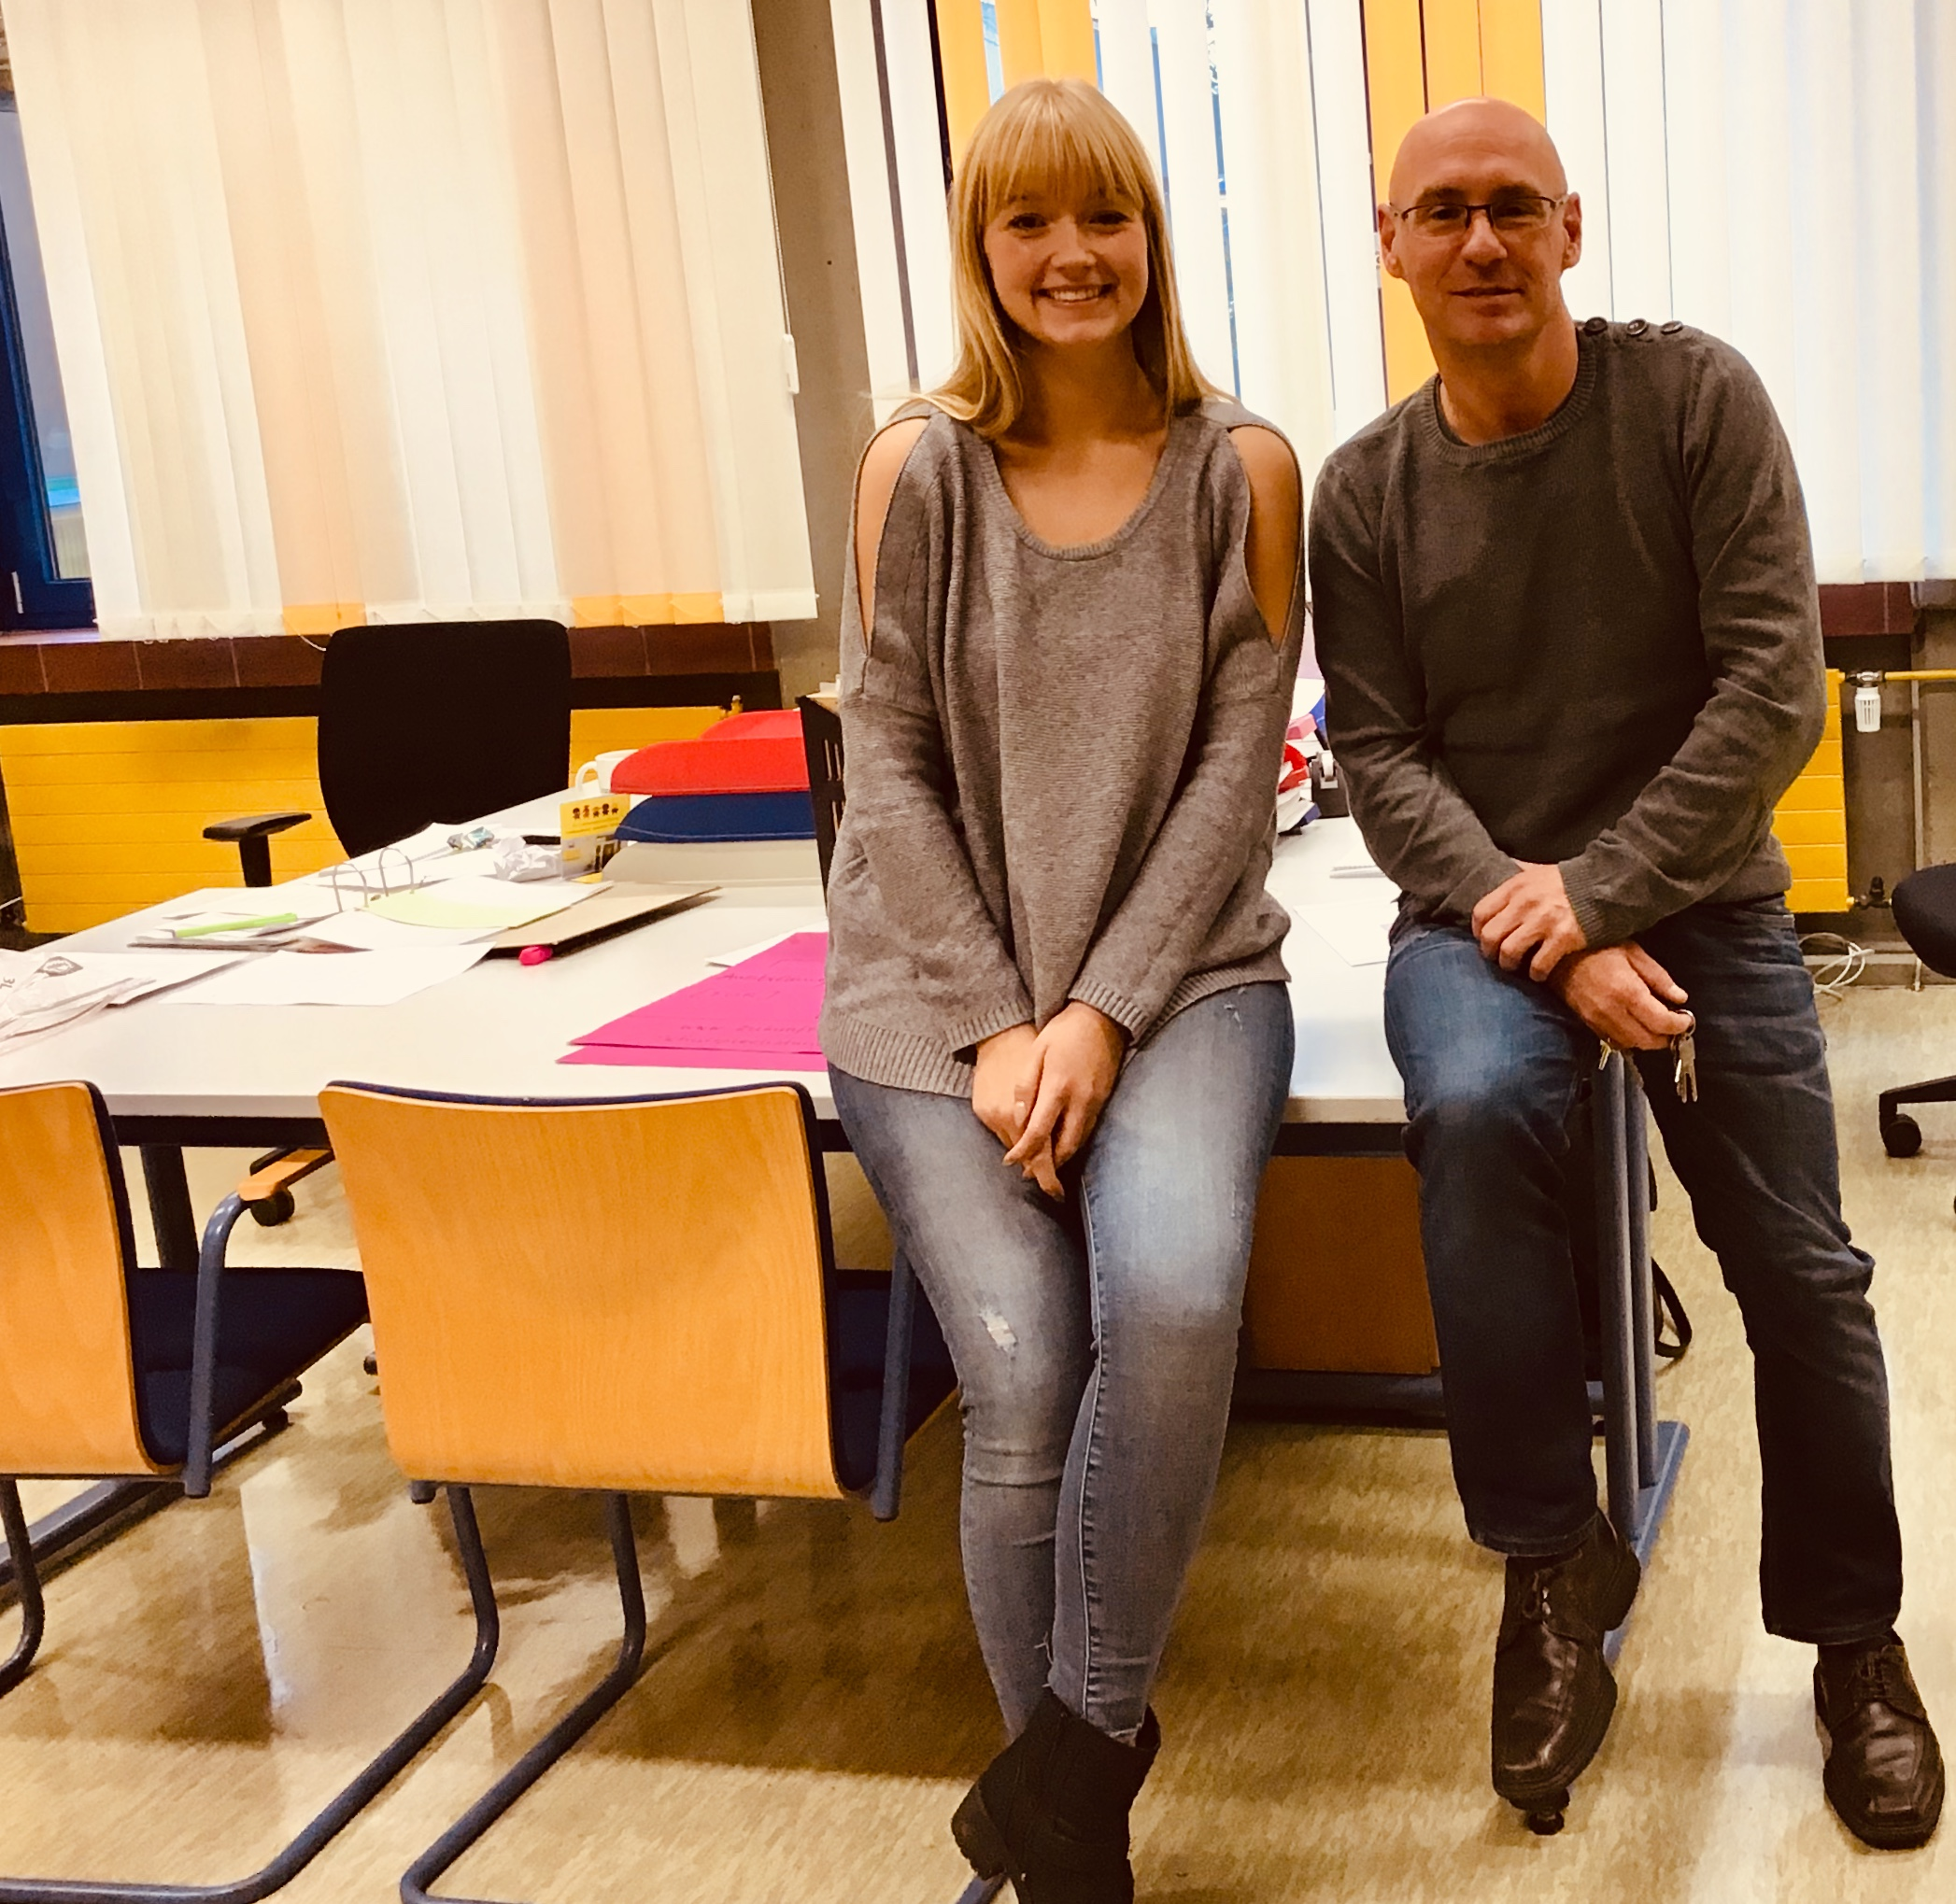
Lehrerinnen und Lehrer
In unserer Schule gibt es 22 Lehrerinnen und 6 Lehrer. Die haben verschiedene Fächer zum Unterrichten. Sie sind alle sehr nett.
Berufseinstiegsbegleiter (Thomas Bourceau & Sabrina Quandt)
Der Berufseinstiegsbegleiter arbeitet eng mit Schülern der Klasse 9 und 10 zusammen. Er berät sie dabei, wie sie nach dem Schulabschluss weiter machen können und hilft zum Beispiel bei den Bewerbungen schreiben.

Slide 10
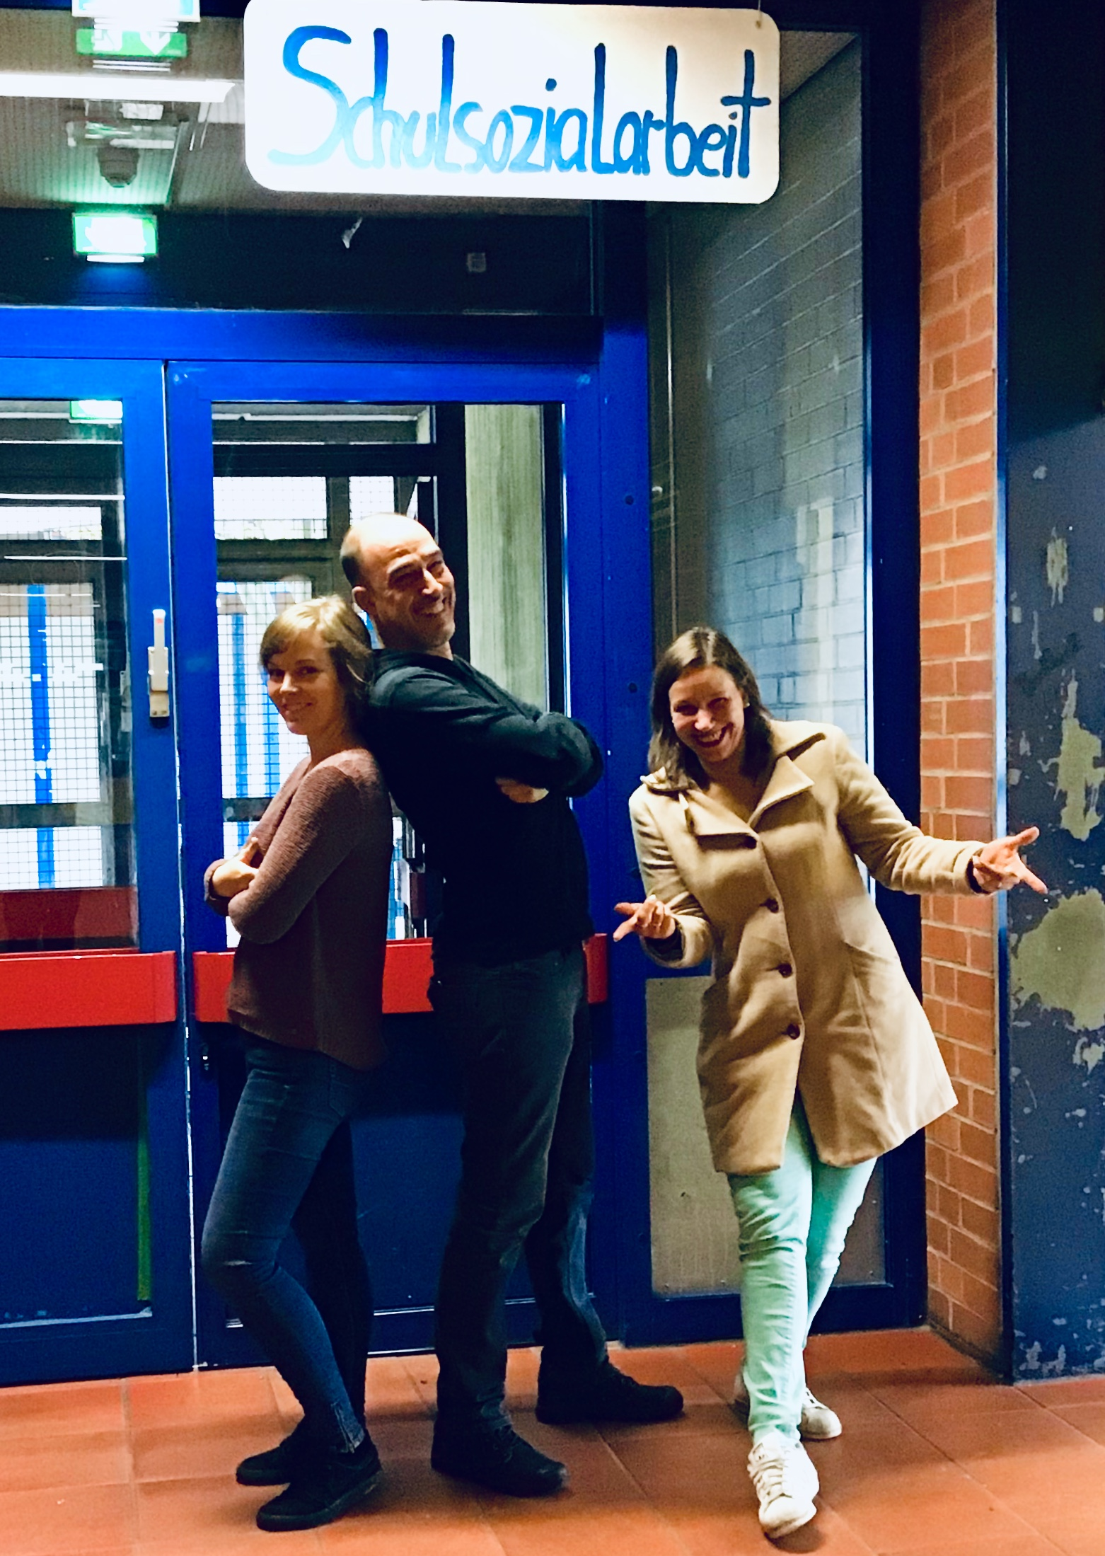
Schulsozialarbeiter/innen (Diana Kusi,
Nina Lohmann, Holger Steinrücke)
An unserer Schule gibt es 3 Schulsozialarbeiter/innen. Holger Steinrücke kümmert sich um die Klassen 5 und 6, Nina Lohmann um die Klassen 7 und 8 und Diana Kusi um die Klassen 9 und 10. Wenn wir Streit oder Probleme haben, können wir mit ihnen sprechen. Außerdem bieten sie Projekte für die Schulklassen an, in denen wir Dinge lernen können, die nicht im Lehrplan stehen.

Slide 11
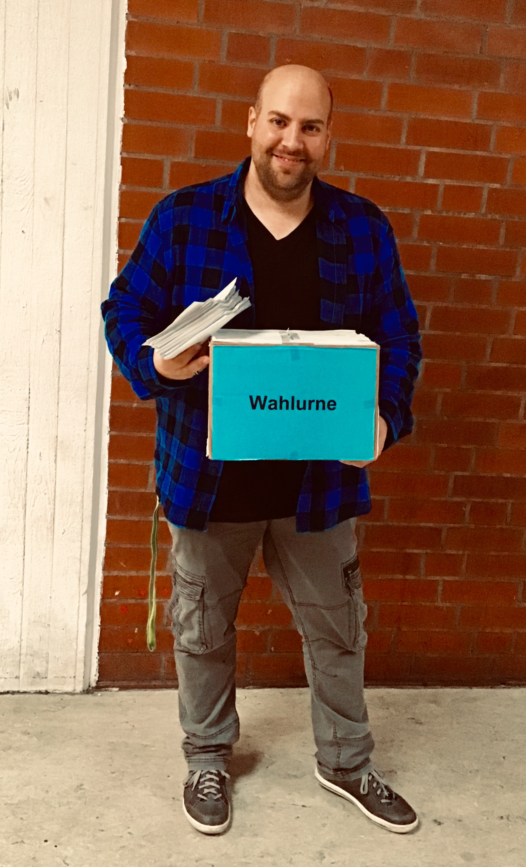
SV (SchülerVertretung)
SV ist die Abkürzung von Schülervertretung. Die SV besteht aus allen Klassensprechern und Stellvertretern unserer Schule. Sie treffen sich zu SV-Sitzungen zusammen mit dem SV-Lehrer. Da besprechen sie, was sie in der Schule machen oder verändern wollen.
SV-Lehrer (Herr Fiene)
Der SV-Lehrer hat die Aufgabe, die Schülervertretung zu beraten und bei ihren Vorhaben zu unterstützen. Er soll außerdem zwischen der SV und der Schulleitung vermitteln, er greift aber nicht in die Entscheidungen der SV ein.
Der SV-Lehrer wird von allen Schülerinnen und Schülern gewählt. Zur Wahl stehen alle Lehrerinnen und Lehrer, außer der Schulleitung. An unserer Schule wurde zum zweiten Mal Herr Fiene gewählt.

Slide 12
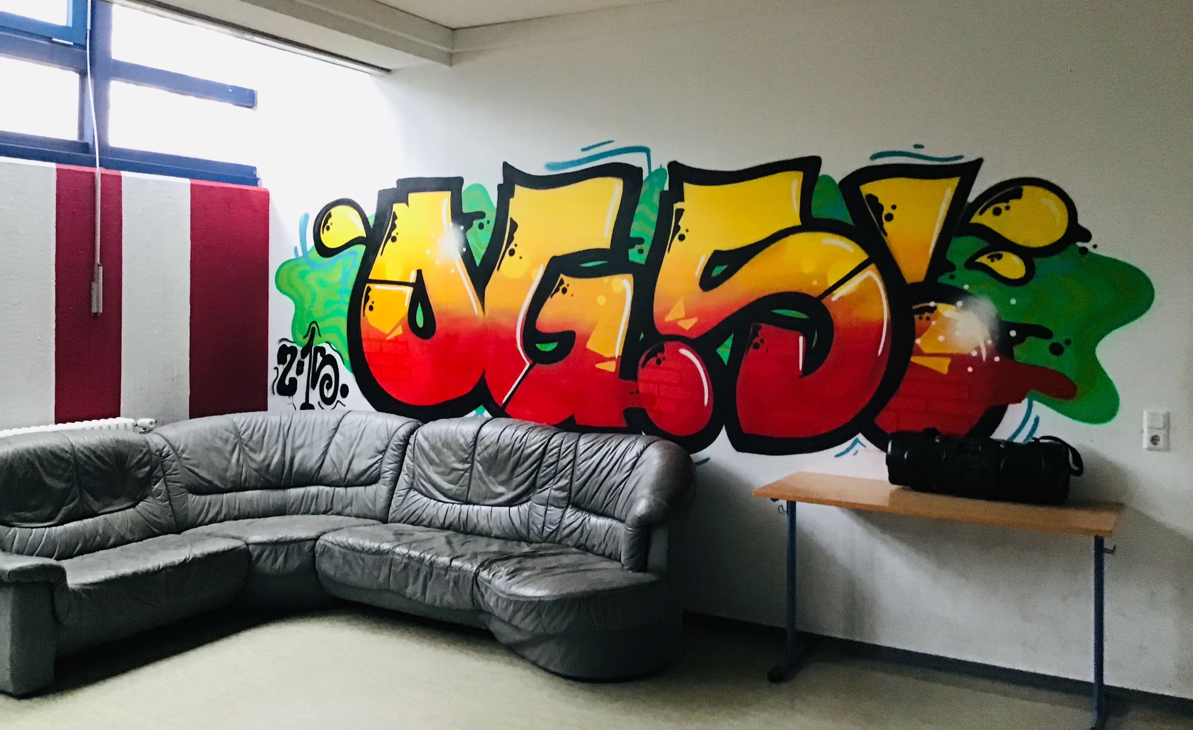
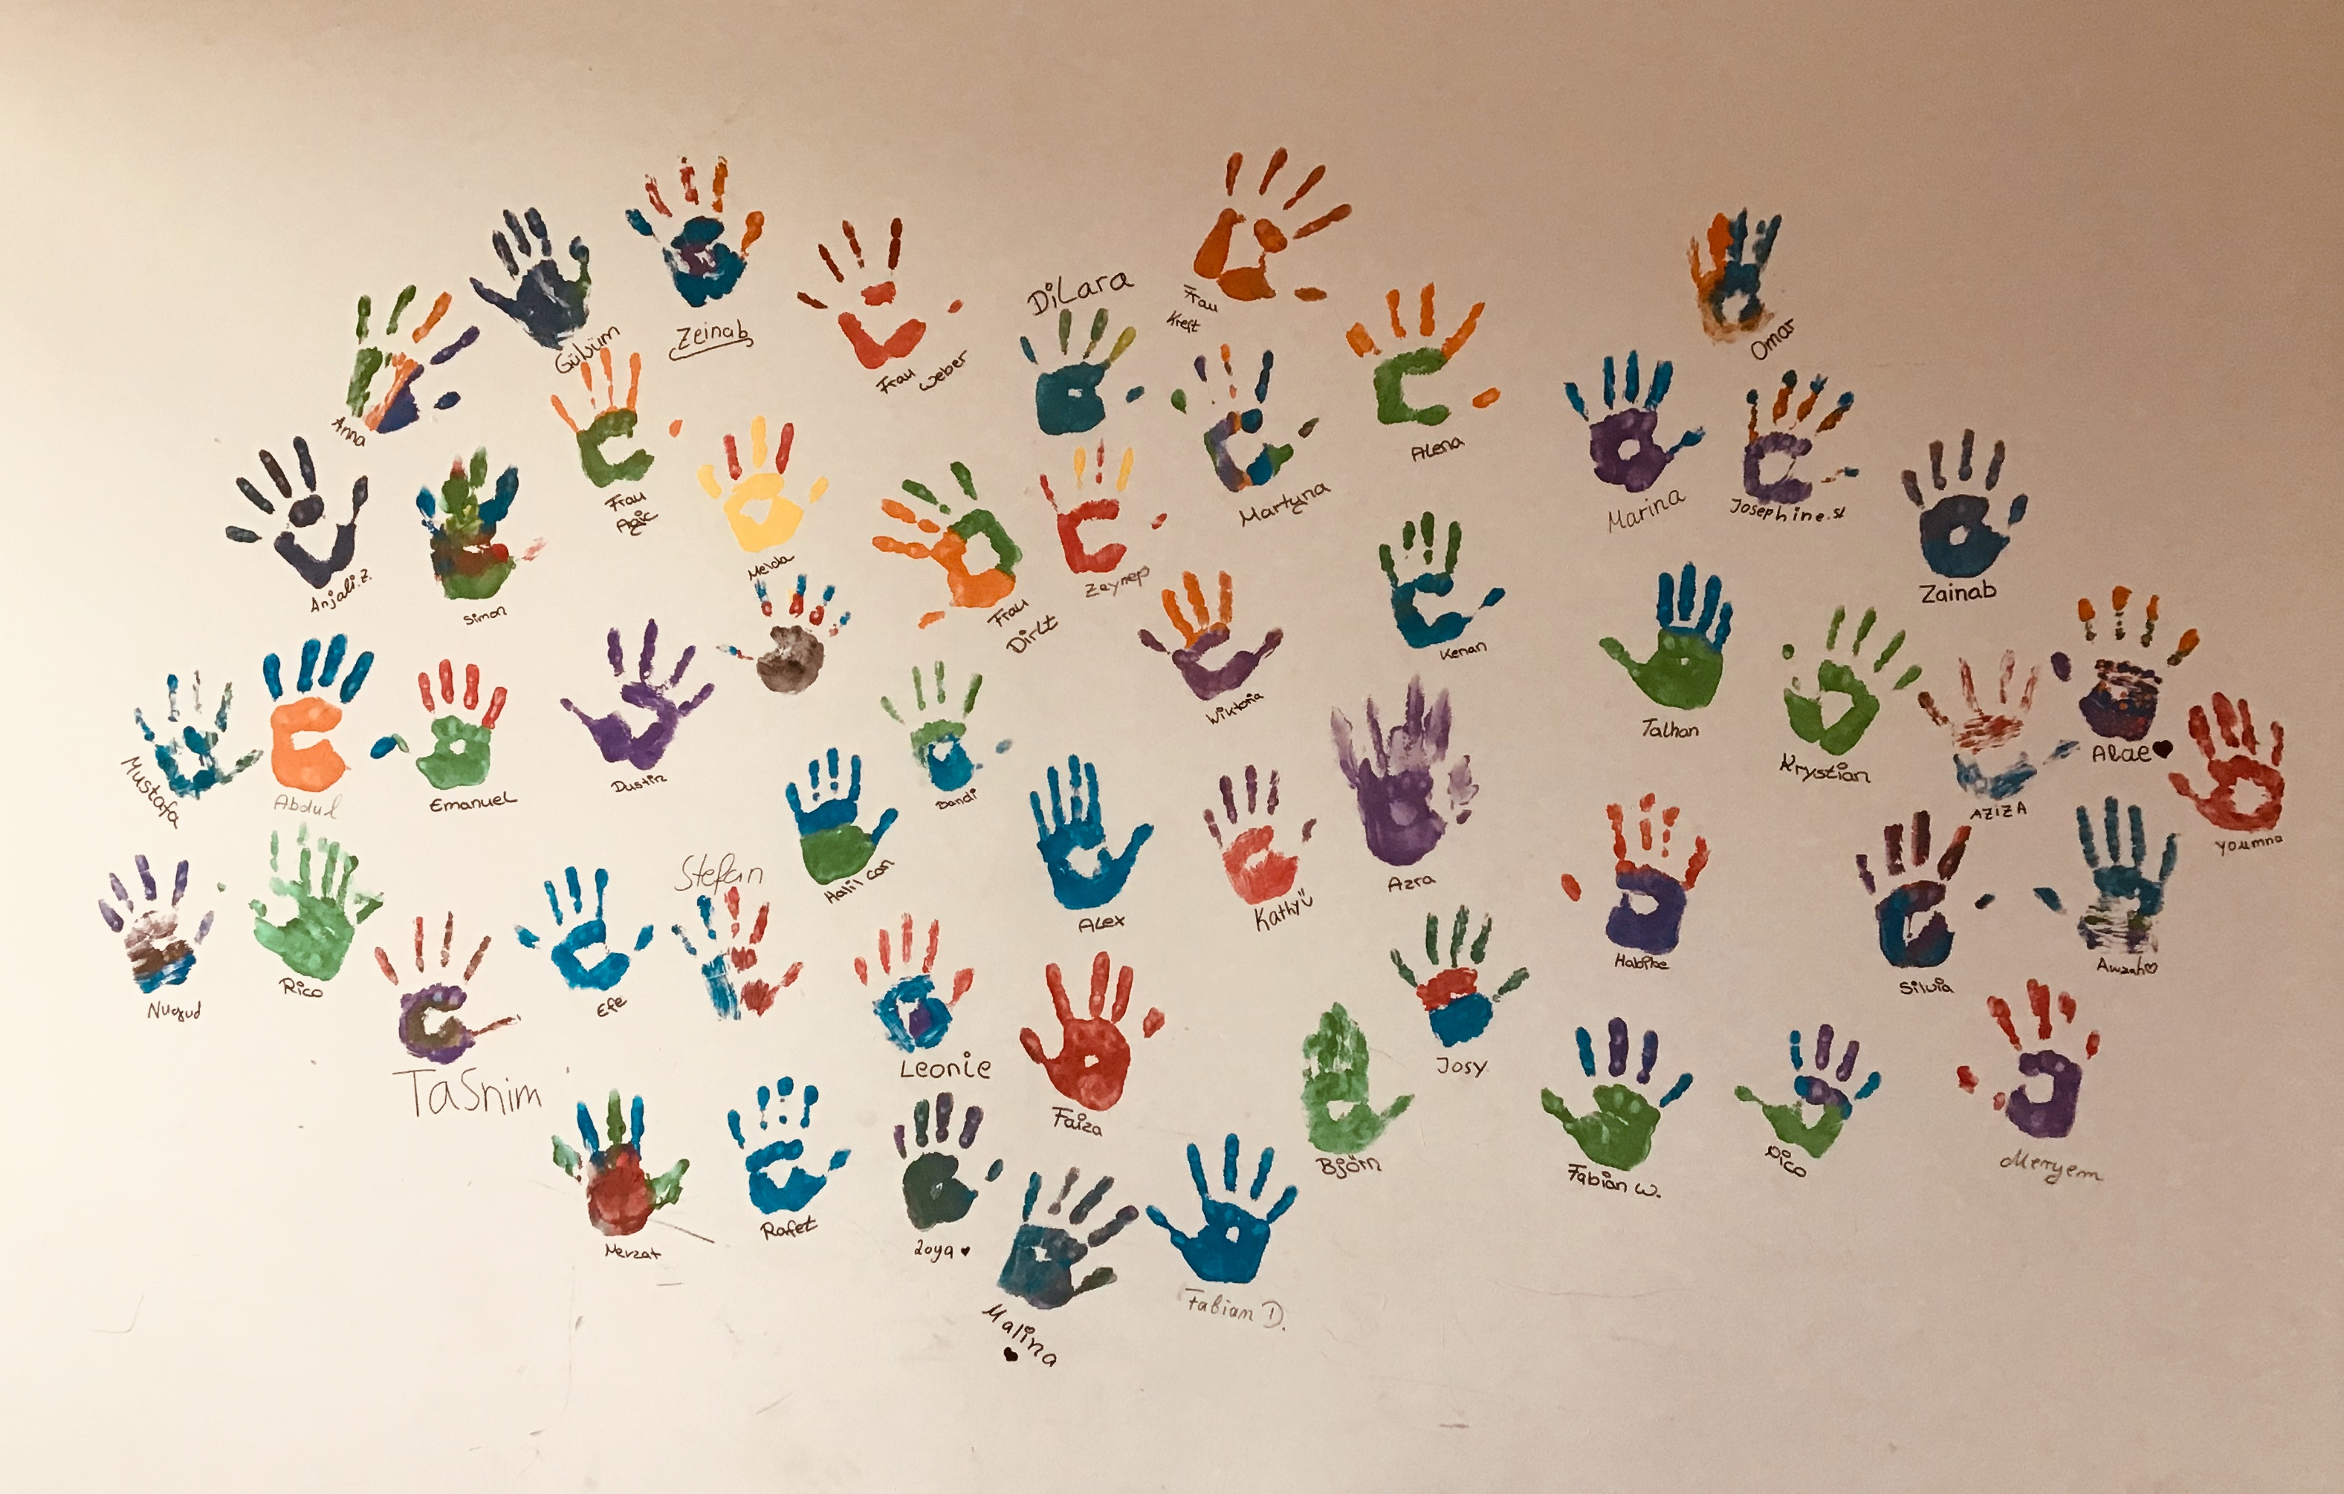
„OGS“ (Übermittagsbetreuung)
In der OGS macht man die Hausaufgaben, man spielt Spiele und man kann tanzen. OGS fängt jeden Tag um 12:35 Uhr bis 15:00 Uhr. Es gibt da 6 Betreuer/innen. Die heißen Anna, Dani, Simon, Sabrina und noch zwei Schulbegleiter. Montags kochen wir, donnerstags tanzen wir und mittwochs gehen wir alle in die Jugendfreizeitstäte.
Im Sommer sind wir viel draußen und spielen. Das macht Spaß! Freitags haben wir keine OGS.

Slide 13
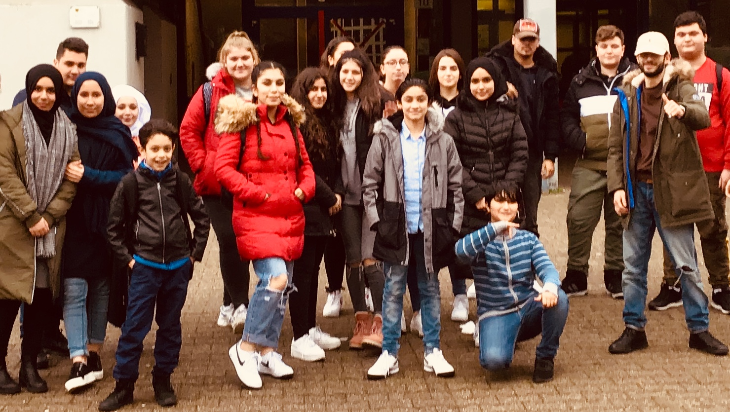
„SFÖ“ SprachförderUnterricht
In unserer Schule gibt es Sprachförderunterricht für die Schülerinnen und Schüler die neu nach Deutschland gekommen sind. Sie müssen 10 bis 12 Stunde in der Woche zum SFÖ Unterricht gehen. Da lernen sie Grammatik, Aussprache, Lesen und Schreiben, Rechtschreibung, Deutsche Alphabet… um besser die Deutsch Sprache beherrschen zu können. In der Sprachförderunterricht können wir bis 2 Jahre Deutsch lernen.
Die Autoren/innen:
Aziza, Zainab, Jana, Rojin, Selmina, Enisa, Besjan, Ersi, Ömer, Alik, Melda, Narges, Maroof, Petru, Iancu, Mohamed, Muhannad, Gyulfere, Nadin

Slide 14
albanisch

Slide 15
Shkolla jone
Historia e Hauptschule Am Exteremberg
Shkolla e mesme Am Extermberg ndodhet në veri të Dortmundit në rrethin e Eving. Shkolla jonë u themelua në 1979. Në terrenin shkollor ekziston një Außernsportanlage është e dizajnuar miqësore.
ndërtesa e shkollës sonë
Kafeneja është rindërtuar së fundmi me disa studentë. Për shembull, nxënësit e klasës së 9-të ndërtuan stolat e tyre së bashku me punonjësin social. Ekzistojnë edhe 2 tryeza të futbollit në tryezë. Pas mësimit të gjashtë, studentëve në grupe të vogla u lejohet të qëndrojnë në të. Për më tepër, në lokal do të krijohet një kafene e prindërve.

Slide 16
dita jonë e shkollës
projektet
Përveç mësimdhënies, shumë projekte të ndryshme zhvillohen në shkollën tonë. Këto kryesisht organizohen nga punonjësit socialë të shkollës. Pastaj njerëzit vijnë nga të tjerët. Lehtesirat ne shkolle per te punuar ne tema te ndryshme, ose vizitojme vende te tjera. Për studentët që kanë mbërritur kohët e fundit në Gjermani, ka projektin "vlerat tona", ku njerëzit flasin për rregullat dhe Gesete në Gjermani me ne. Klasat e 7-të shkojnë në Stadiumin BvB çdo vit dhe mësojnë për drejtësi dhe si të punojnë për gjëra të tjera.
Për më tepër, ka projekte çdo vit për shkollën gane në një temë specifike. Herën e fundit kishte të bënte me trajtimin e mjedisit tonë.
Mësimet-Hsu
Shkolla jonë ofron mësime të HSU në turqisht, maqedonisht dhe boshnjakisht. Ju keni mundësinë për të mësuar gjuhën tuaj amtare edhe më mirë. Të gjithë studentët dhe studentët e shohin këtë të lezetshëm! Në fund të nivelit të 10-të do të bëni një provim gjuhësor në HSU. Përmes këtij provimi të gjuhës ju keni mundësinë për të balancuar lëndën Angleze. Shembull. Nëse një në klasë të mangët në anglisht me ekuilibrin e mirë të urgjencës.

Slide 17
Njerëz
Nxënësit
Njerëzit më të rëndësishëm të shkollës sonë dhe natyrisht ne - 300 studentë! Jemi në klasat 5 deri në 10 dhe ka 2 klasa në çdo vit. Vetëm viti i 7-të ka 3 klasa. Ne vijmë nga shumë vende të ndryshme dhe flasim shumë gjuhë, kështu që kurrë nuk bëhet e mërzitshme këtu!
menaxhimi i shkollës (Grua Dorsch & Grua Schipper)
Grua Dorsch është drejtoresha dhe gruaja Schipper jonë nënkryetare. Disa detyra janë nënshkrimi i dokumenteve, biseda me prindërit dhe nxënësit, konferenca mësimore, shkrimi i orareve, kështu që gjithçka që është e rëndësishme për një shkollë është e organizuar nga menaxhimi i shkollës. Ju jeni gjithashtu shumë të bukur dhe të durueshëm.

Slide 18
Sekretar (Grua Briones)
Sekretari ynë ka qenë në shkollën tonë për 20 vjet. Në të njëjtën kohë ajo punon në dy shkolla. Gjithmonë jemi të hënën, të Mërkurën dhe të enjten nga 9:00 - 15:00 i zënë. Kjo na heq me burokracinë tonë si qendra e punës, bileta çokollate, regjistrimi i studentëve dhe gjithashtu anulimet, certifikatat dhe shumë më tepër. Ajo është gjithashtu shumë e bukur për ne. Ne gjithmonë mund t'ju kërkojmë diçka dhe gjërat tona do të paditen menjëherë.
Kujdestar (zoti Dobring)
Portieri organizon gjithçka në shkollë. Ai riparon atë që është prishur ose nuk funksionon siç duhet. Ai gjithashtu sigurohet që Schullhof ynë të mbetet i bukur duke prerë barin dhe gardhet dhe duke kontrolluar rregullisht nëse gjithçka është mirë. Ai gjithashtu mbledh gjëra që studentët kanë humbur dhe ju mund t'i kapni ato në vendin e tij.
Mësuesit
Në shkollën tonë ka 22 mësues dhe 6 mësues. Ata kanë lëndë të ndryshme për mësime. Ata janë të gjithë shumë të bukur.

Slide 19
shoqërues të karrierës (Thomas Bourceau, Sabrina Quandt)
Udhëzuesi i hyrjes në karrierë punon ngushtë me studentët e klasës 9 dhe 10. Ai do të diskutojë se si të vazhdojë pas diplomimit dhe të ndihmojë për të shkruar aplikime, për shembull.
Shkolla punonjësit socialë (Diana Kusi, Nina Lohmann, Holger Steinrücke)
Në shkollën tonë ka 3 punonjës socialë të shkollës. Holger Steinrücke kujdeset për klasat 5 dhe 6, Nina Lohmann rreth notave 7 dhe 8 dhe DianaKusi rreth klasave 9 dhe 10. Nëse kemi grindje ose probleme, ne mund të flasim me ta. Ajo gjithashtu ofron projekte për klasat shkollore, ku mund të mësojmë gjëra që nuk janë në kurrikul.
SV (Përfaqësimi i studentëve)
SV përbëhet nga të gjithë përfaqësuesit e klasës dhe zëvendësuesit e shkollës sonë. Ata takohen për seanca SV me mësuesin e SV. Ata diskutojnë se çfarë duan të bëjnë ose ndryshojnë në shkollë.

Slide 20
SV-mësues (zoti Fiene)
SV është shkurtesa e përfaqësimit të studentëve. Mësuesi i SV ka për detyrë të këshillojë përfaqësuesit e studentëve dhe t'i mbështesë ata në projektet e tyre. Ai gjithashtu duhet të ndërmjetësojë në mes të SV dhe menaxhimit të shkollës, por ai nuk ndërhyn në vendimet e SV. Mësuesi SV zgjidhet nga të gjithë studentët. Ju mund të zgjidhni nga të gjithë mësuesit përveç menaxhimit të shkollës. Në shkollën tonë, Zoti Fiene u zgjodh për herë të dytë.
OGS
Në OGS ju bëni detyrat e shtëpisë tuaj, ju luani lojëra dhe ju mund të vallëzoni. OGS fillon çdo ditë në 12:35 p.m. deri në 3:00 p.m. Ka 6 mësues të quajtur Anna, Dani, Simon, Sbrina dhe dy vijues të shkollës. Të hënave gatuajmë, të enjten kërcejmë dhe të Mërkurën të gjithë shkojmë në qendrën e argëtimit të djemve. Në verë kalojmë shumë kohë jashtë dhe duke luajtur. Funshtë argëtuese! Ne nuk kemi një OGS të Premten.
“SFÖ”Mësime për mësimin e gjuhës
Në shkollën tonë ka klasa të mbështetjes së gjuhës për nxënësit që sapo kanë ardhur në Gjermani. Ju duhet të shkoni në mësimet e SFÖ 10 deri në 12 orë në javë. Ata mësojnë gramatikën, gjuhën, leximin dhe shkrimin, drejtshkrimin, alfabetin gjerman (...) për të zotëruar më mirë gjuhën gjermane. Në klasat e mbështetjes së gjuhës mund të mësojmë gjermanisht deri në 2 vjet. Ndërsa nxënësit e shkollës së mesme Externberg vijnë nga vende të ndryshme. Sollëm shumë gjuhë me ne. Kjo është arsyeja pse nuk është kurrë e mërzitshme.
Autoren: Ersi & Besjan

Slide 21
arabisch

Slide 22
مدرستنا (Hauptschule Am Externberg ) هى مدرسة تاريخيىة تقع في شمال مدينة دورتموند في مقاطعة تسمى eving . تأسست مدرستنا في عام ١٩٧٩ .من ضمن منشأت المدرسة ملعب رياضي .هناك تستطيع تستنشق الهواء الطلق بجانب ذلك هناك ملعب لكرة القدم ومسبح بالاضافةإلى مضمار الجرى . الجدير بالذكر أن مبنى مطعم المدرسىة(الكافتيريا) تم اعادة تصميم مؤخرا بمشاركة طلاب الصف التاسع. الذين قاموا تحت أشراف الأخصائى الأجتماعى بتأسييس مقاعدهم الخاصة . بعد الساعة السادسة يسمح للطلاب في مجموعات صغيرة بالوقوف هناك. بالإضافة إلى ذلك سيتم إنشاء مقهى لأولياء الأمور في الكافتيريا.
بجانب التعليم هناك العديد من المشاريع المختلفة التى تشرف عليها مدرستنااما عن نظافة المدرسة في الغالب تتم من قبل الموظفين الاجتماعيين في المدرسة .
وعن الطلاب الجدد الذين أتوا الى ألمانيا مؤخرا يأتي أشخاص من مؤسسات أخرى لمساعتهم فى الأندماج سريعا هنا. هناك مشروع مثلا يتم من خلاله الحديث معنا عن القواعد والقوانين في ألمانيا. وعلى الصعيد الرياضى يذهب الصف السابع الى إستاد بروسيادورتموند كل عام للتعرف عليه.
هنالك أيضا نوع اخر من المشاريع ولكن هنا يخص المدرسة كلها ولابد أن تشارك فيها كل الفئات ونلتف معنا حول موضوع معين كل عام. الرائع أن فى اطار الدراسة يتوفر لنا حصة اللغة الأم HSUوالتى نقوم فيها بالأتصال بلغتنا الأم بالأضافة إلى عمل مشاريع مثلا

Slide 23
تخص البيئة وغيرها التى تتم مناقشتها بلغتنا وليس باللغة الألمانية.
تقدم مدرستنا فصول HSUفي اللغة التركية والمقدونية والبوسنية .
المميز فى هذا الموضوع أن جميع الطلاب في نهاية الصف العاشر سيتعين عليك اجتياز اختبار اللغة في HSUمما سيتيح لك التوازن بين موضع اللغة الإنجليزية واللغة الأم اذا الدرجات فى لغة الأم افضل.على سبيل المثال اللغة اذا كانت درحات اللغة الإنجليزية اقل من درجاتك فى HSUتستطيع فى هذ الحالة القيام بعملية التبديل وتعويض ذلك. نحن في المدرسة اكثر من ٣٠٠تلميذ مقمسين ما بين الصف الخامس إلى العاشر وهناك فصلان في كل مرحلة عمرية.فقط 7thالسنة لديها 3فصول .الجنسيات مختلفة فنحن جئنا من العديد من البلدان المختلفة ونتحدث العديد من اللغات لذلك لاتشعر بالملل بالعكس تشعر بأن التنوع سمة من سمات الحياة.
الأرداة تتمثل فى السيدة دورش والسيدة شفيبر والسيدة دورش هي مديرة اعمالنا والسيدة شريبر التى من ضمن
مهامها كتابة المستندات والتحدث مع أولياء الأمور والطلاب بطريقة لطيفة ودودة. الجداول الزمنية والحصص يتم كتابة كل شيء وعرضها لجميع ويتم تنظيمه بواسطتها مجلس مدرستنا.

Slide 24
للسكرتيره في مدرستنا وظائف اخرى (مواعيد العمل يوم الاثنين , الأربعاء والخميس ).انها تقوم بالتواصل بكل المؤسسات مثل jobcenterوschokoticket وتسجيل الطلاب وكذالك الشهادات المدرسية وأكثر من ذلك بكثير. هناك ايضا حارس المدرسة يمكننا دائما الأستعانه به فى اشياء عديدة. انه يصلح كل شي مكسور ولا يعمل بشكل صحيح. يتأكد أيضا من بقاء فناء مدرستنا جميلا عن طريق قطع العشب والتحقق إذا كان كل شيئ على مايرام. كم انه يجمع الأشياء التي فقدها الطلاب . معلمون هنا يبلغون 22 معلمة و6 معلمين. لديهم مواضيع مختلفة لتدريس وشيقة جدا. تومس بروكياو تخصص مساعدى الطلاب فى وصغ أول قدم فى سوق العمل من خلال نصائحة وتوجيهاتة . هو يعمل بشكل أساسى مع الصف التاسع والعاشر. ويتسمر الاتصال بيهم حتى بعد التخرج لمدهم بالنصائح . الإخصائيون الاجتماعيون في المدارس هما ثلاثة ديانا كوسي نينا لومان ,هولغر و شتاينوركي . هولغر شتاينروكي و لينا لوهمان يعتنوا بالصف الخامس والسادس . ديانا كوسي تعتنى بالصف السابع والثامن وواجبتهم تتمثل فى الأستماع إلى مشاكلهم ومحاولت حلها. كما انها توفر مشاريع لفصول المدارس حيث يمكننا أن نتعلم أشياء ليست في المنهاج الدراسي.
هناك ايضا اتحاد الطلبه ما يسمى sv يتكون من ممثلى كل صف الذين يتقابلوا كل فترة زمنية محددة مع المعلمين ويقموا بالتحدث على لسان جميع الطلبة وايصال صوتهم لأدراةو يناقشون ما يريدون القيام به أو تغييره في المدرسة. وبالمثل يوجد ايضا نفس الشي بين المعملين بعضهم البعض يختاروا من يمثلهم ويتحدث بأسمهم. وعلى سبيل المثال ليس الحصر. في مدرستنا تم انتخاب السيد فين للمرة الثانية .

Slide 25
لمدرسة توفر لنا ايضا فصول ترفيهة تسمى OGS هناك نستطيع الللعب والطبخ والرقص وسماع الموسيقى بجانب
الواجب المنزلي
تبدأ هذه الفصول من الساعة 12:35يوميا للساعة الثالثة عصرا. فى هذه الفصول يعمل 6معلمين. وهم أنا ,داني, سيمون, سابرينا واثنين من المدرسين الاخريين. يوم الاثنين يكون مخصص للطبخ وفي يوم الخميس نرقص وفي أيام الأربعاء نذهب لتنزه فى الخارج فى فصل الصيف.
بحانب حصص الترفيهة يوجد ايضا فصول التقوية SFO OGوالتى أنشئت فى المقام الأول لطلاب الجدد الذين أتوا الى ألمانيا. فعليك ان تذهب آلى الدرس ساعتين في الاسبوع من العاشرة إلى 12ظهرا و هناك يتعلمون القواعد والنطق والقراءة والكتابة والهجاء بالأبجدية الألمانية لفهم اللغة الألمانية وهذا يسهل لهم الحياة الدراسية وبالتالى الأندماج اسرع معنا.
Autoren: Muhannad & Mohamed

Slide 26
armenisch

Slide 27
'Քարտուղար (տիկին Բրիոնես)'
Մեր քարտուղարը 20 տարի արդեն ՝ մեր դպրոցում աշխատումե : Միևնույն ժամանակ նա աշխատում է երկու դպրոցում:
Քարտուղարը միշտ երկուշաբթի, չորեքշաբթի և հինգշաբթի օրերին 9: 00-ից 15: 00-ը զբաղված ե:
նա անում է մեր բյուրոկրատիան, ինչպես JobCenter, Schokoticket, ուսանողների ընդգրկվածությունը, ինչպես նաև
Ապաբաժանագրեր, դպրոցական վկայագրեր և այլն:
Նա նույնպես շատ գեղեցիկ է մեզ համար: Մենք միշտ կարող ենք տալ հարցեր և նման բաներ. և նա կլուծի մեր բոլոր խնդիրները
Դպրոցի Պահագ (պարոն Դոբրինգ)
Դարպասապահը կազմակերպում է ամեն ինչ դպրոցում: Նա վերականգնում է այն, ինչ կոտրված է կամ ոչ պատշաճ կերպով

Slide 28
աշխատում: Նա նաև համոզվում է, որ մեր դպրոցի բակը գեղեցիկ է մնում ՝ պահելով մարգագետին,
մոլախոտերը կտրում է և պարբերաբար ստուգում, որ ամեն ինչ կարգին է: Նա նաև իրերն է հավաքում,
ուսանողների կորցրած , և կարող են կրկին վերցնել դրանք իր մոտից:
Ուսուցիչներ և Ուսուցչուհիներ
Այս դպրոցում կան 22 ուսուցչուհիներ և 6 ուսուցիչներ Նրանք դասավանդում են տարբեր առարկաներ.
Նրանք բոլորն էլ շատ գեղեցիկ են շնորքով են:
Կարիերայի սպասավոր (Թոմաս Բրոբաու)
Մուտքի մակարդակի դյուրակոչիչը սերտորեն համագործակցում է ուսանողների հետ 9 և 10 դասարաններում: Նա խորհուրդ է տալիս աշակերտներին.

Slide 29
Ինչպե՞ս նրանք կարող են շարունակել ավարտելուց հետո և օգնում է, օրինակ,
Գրել դիմումները:
Դպրոցական սոցիալական աշխատողներ (Դիանա Քուսի, Նինա Լոհման, Հոլգեր Շտայնրուկ)
Մեր դպրոցում կա 3 դպրոցական սոցիալական աշխատող: Հոլգեր Շտայնրիկեն հոգ է տանում հետևյալի մասին.
5-րդ և 6-րդ դասարաններում ՝ Նինա Լոհմանը 7-րդ և 8-րդ դասարաններով և Դիանա Քուսին ՝ 9-րդ և 10-րդ դասարաններով:
Եթե մենք վեճեր կամ խնդիրներ ունենք, կարող ենք խոսել նրանց հետ: Նրանք նաև առաջարկում են.
Ծրագրեր դպրոցական դասընթացների կամ այն ոլորտում, որտեղ կարելի է սովորել այնպիսի առարկաներ, որոնք ուսումնական պլանում չեն:

Slide 30
SV (ուսանողական ներկայացուցչություն)
(SV ) - Ուսուցիչը ընտրվում բոլոր դասարաների ավագի ընտրությամբ : Նրանք հանդիպում են
SV-Ուսուցիչիչի հետ և քնարկու թե ինչ կարողեմ պոպոխել դպրոցում
Մեր դպրոցում երկրորդ անգամ ընտրվեց ընկեր Ֆիենե ն:
Լեզուների դասավանդման դասեր
նոր ուսանողների համար որոնք նորեն Եկել Գերմանիա կան լեզուների դասավանդման դասեր
: պարտադիր շաբաթական 10-ից 12 ժամ պետք է հաճախել SFÖ դասնթացին.
. նրանք այնտեղ սովորում են գերմաներեն տառերը քերականություն, արտասանություն, ընթերցում և գրել, և
Այբուբենը (...), որը կարող է լավացնել Գերմաներեն խոսալու ունակությունե: .
գերմաներենի դասենթացե տեվոմ է մինչև 2 տարի:
.
Autoren: Alik & Melda

Slide 31
bulgarisch

Slide 32
Нашето училище.
Историята на ОУ „Ам Екстенберг“
ОУ„Ам Екстенберг“се намира в северната част намира на град Дортмунд в района на кв.„Евинг“. Нашето училище е основано през 1979 г. На терена на училището има открито спортно съоръжение с футболно игрище, пясъчен трап за дълъг скок и писта за бягане. Училищната ни сграда е уютно проектирана.
Училищна сграда
Закусвалня
Закусвалнята е наскоро ремонтирана с помощта на ученици от училището ни. Например ученици от 9 клас напътствани от социалния работник, направиха пейки. Същто така има и две маси за джаги. След
6-ия час, на малки групи учениците могат да прекарват време в закусвалнята. Планирана е среща на родители в рамките на проект „Родители на кафе“.

Slide 33
Училищно ежедневие
Проекти
Наред с общообразователните учебни предмети, в нашето училище се провеждат разнообразни проекти. Те се организират предимно от училищните и социалните работници. Гостуват ни специалисти от други институции за презентиране на различни проекти и разработване на теми свързани с тях, или ние посещаваме интересни и познавателни места. За новодошлите в Германия ученици, се провежда проекта „Нашите ценности“, където се говори и обсъжда за правилата и законите в Германия. Всяка година седмокласниците посещават стадиона на BVB и говорят за коректността и как може човек да се застъпи за друг човек. Освен това, всяка година се състои „Седмицата на проектите“ по конкретна тема за цялото училище. Изминалата година темата беше „Отношението към околната среда“.
Уроци по роден език
В нашето училище се предлагат уроци по роден език: турски, македонски и босненски. Дава се възможност майчиният си език да се поддържа и развива още по-добре. Всички ученици смятат, че това е нещо страхотно! В края на 10 клас се провежда езиков изпит по изучавания роден език. С оценката от изпита по роден език се дава възможност да се изравни оценката от матурата по английски език. Например, ако оценката от матурата по английски език е незадоволителна, а оценката от езиковия изпит по роден език е отличен или мн.добър , може слабата оценка да се изравни с отличната.

Slide 34
Лица
Ученички и ученици
Най-важните лица в нашето училище разбира се, сме ние – 300 ученици. Ние сме разпределени в класове от 5-ти до 10-ти. Всеки клас има по две паралелки. Само седмите класове са по три паралелки. Ние сме ученици от различен произход и говорим различни езици, затова при нас винаги е весело.
Управа (г-жа Дорш и г-жа Шипер)
Г-жа Дорш е нашата директорка, а г-жа Шипер е зам. директорката – тяхната задача е да подписвст документи и да водят разговори с родители и ученици, да свикват учителските съвещания и да изготвят седмичната учебна програма. Те се занимават с всичко най-важно за нашето училище. Управителките на нашето училище са много мили и търпеливи.

Slide 35
Секретарка (г-жа Брайонс)
Секретарката ни вече 20 години при нас. Освен в нашето училище, тя работи и в още едно. В понеделник, сряда и четвъртък от 9:00 до 15:00 часа е работното `и време. Секретарката ни помага при изготвянето и попълването на училищната документация и формуляри. Оформя също и документи свързани с други социални институции, поема заявления, издава удостоверения за записване и отписване, предава заявления за издаване на ученически карти за безплатно ползване на градския транспорт и други подобни дейности. Тя винаги е мила и учтива с нас. Винаги можем да я попитаме и помолим за нещо, тя бързо ще намери отговор и решение на нещата.
Домакин ( г-н Добринг)
Домакинът организира всичко свързано с поддръжката на училището. Той поправя това, което е счупено или не работи добре. Той се грижи за двора и зеленените площи на училището, окосява тревата и подрязва храстите. Прецизно се грижи за реда на нещата. Домакинът също така, събира вещи и предмети изгубени на територията на училището. Изгубените неща винаги се получава обратно.

Slide 36
Учители
В нашето училище има 22 госпожи и 6 господина. Те преподават по различни учебни предмети. Всички са изключително добри.
Асистент за навлизане в професионалната сфера (г-н Борцеу)
Асистентът работи много интензивно с учениците от 9-те и 10-те клас. Той съветва и консултира учениците за това, как да продължите в професионалната сфера след дипломирането. Помага при усвояване написването на автобиографии (SV) и мотивационни писма.
Училищен социален работник (г-жа Кузи, г-жа Лохман, г-н Щайнбрюке)
В нашето училище работят трима социални работника. Г-н Щайнбрюке работи с учениците от 5-те и
6-те класове, г-жа Лохман работи с 7-те и 8-те класове, а г-жа Кузи с 9-те и 10-те класове. При възникнал конфликт и проблеми винаги можем да се обърнем към тях. Те подготвят и водят проекти по извън стандартни учебни теми.

Slide 37
Представители на учениците (SV-ученици)
SV се състои от всички говорители на класовете и представители на нашето училище. Те се срещат на общи съвещания заедно с представителите на учителите. Там те обсъждат, какво още трябва да се направи или промени в нашето училище.
Представител на учителите (SV-учител г-н Фийн)
SV-учител е преподавател, чиято задача е да консултира, съветва и подкрепя представителите на учениците. Той по никакъв начин не влияе на решението на представителите на учениците. SV-учител се избира чрез гласуването на всички ученици. Освен за директора на училището, може да се гласува и избират всички учители. Г-н Фийн е избран вече за втори мандат.

Slide 38
Занималня (OGS)
B OGS се правят домашните, след което учениците имат време за игри и танци.
OGS започва всеки ден от 12:35 до 15:00 часа. Там работят 4 възпитателки: Анна, Дани, Симон и Сабрина и 2 училищни придружителя. В понеделник готвим, в четвъртък танцуваме, а в сряда всички заедно посещаваме Младежки центрове за забавление и игра. През лятото сме често навън и играем. Всичко много забавно! В петък нямаме OGS.
Часове за езиково изучаване и подготовка SFÖ
В нашето училище има допълнителни часове за езиково изучаване и подпомагане на ученици новодошли в Германия. Часовете-SFÖ се състоят редовно през делничните дни от 10:00 до 12:00 часа. Там се изучава азбуката, четенето, писането, граматиката и правилното произношением на немския език. Всеки ученик има право на двугодишно безплатно езиково обучение.
Autorinnen: Gyulfere & Nadin

Slide 39
kurdisch

Slide 40
Dibistana me
Dîroka Hauptschule Am Externberg Hauptschule Am Exterberg li bakurê Dortmundê li navçeya Evingê ye.Li dibistana me sala 1979-an hate damezrandin. Li qadên dibistanê li qadek werzîşê ya derveyî ye ku qada futbolê, keleheke diving û rêçek rêwîtiyê heye. Avahiya dibistana me sêwirane hevalane ye.
avahiya dibistana me
qehwexanê
Kateteria di demek nû de bi hevra xwendekaran re hate çêkirin.Em mînak, xwendekarên pola neh li ser bingeha xwe bi hevkariya xebatkarê civakî re benên xwe ava kirin.Di heman demê de li wir du tabloyên kêzikan jî hene.Piştî dersa şeşan, xwendekarên di komên piçûk de destûr didin ku li wê bimînin. Digel vê yekê, kafirek di el-kafir de were çêkirin.

Slide 41
dibistana me
projeyên
Digel mamostetiyê, di dibistana me de gelek projeyên cûda cûda digirin.Ev piranî ji hêla xebatkarên civakî yên dibistanê ve têne saz kirin.Piştê kesên saziyên din diçin dibistanê da ku bi me re li ser mijarên cihêreng bixebitin, an em biçin cihên din ji bo dibistanan. Li Elmanyayê nû hat, projeya "nirxên me", li wir heye ku mirov li Almanya li ser qanûn û rêzikên xwe diaxive. Bi me re bipeyivin. 7 polên her sal diçin Stadyuma BVB û li ser dadmendiyê fêr dibin û meriv çawa ji bo kesên din tevbigere. Wekî din, her sal ji bo tevahiya dibistanê rojek projeyê hebû li ser mijarek taybetî. Cara paşîn me bi umwet xwe mijûl kir
Hsu-hînkirina
dibistana me hsu dersên bi tirkî, maqedonî û bosnian pêşkêşî dike.man heye derfeta hînbûna zimanê zikmakî hîn hîn baştir. Di dawiya sinifa 10an de hûn di hsu de ezmûnek ziman dikin.Ji ber vê azmûna ziman we heye ku meriv mijarê bspiya ngilîzî qerase bike. Heke hûn di mangelhatf Englishngilîzî de ne û di hsu de têkiliyek pir baş an baş heye, hûn dikarin peyva belengaz bi. da ku nîşana baş balans bikin

Slide 42
gel
zarokên dibistanê
mirovên herî girîng ên li dibistana me ne bê guman ne - 300 şagirt! Em di sinifên 5 û 10an de ne û di her vatan de 2 pola hene. Tenê di sala 7-an de 3 pola hene. Em ji gelek welatên cûda têne û bi gelek zimanan diaxivin, loma ew ti carî aciz nabe!
Rêveberiya dibistanê (Xanim Dorsch & Xanim Schipper)
Frau Dorsch rêvebirê ye û birêz Schipper conrekorin erkên wê îmze kirina belgeyan e, danûstandina bi dêûbav û xwendekaran, konferansên mamosteyên pêşeng, nivîsandina demjimêran ji ber vê yekê her tiştê ku ji bo dibistanekê girîng e ji hêla rêveberiya dibistana me ve tê rêxistin. Her weha hûn pir xweş û bîhnfireh in.

Slide 43
Sekreter (birêz Briones)
Sekreterê me ev 20 sal in di dibistana me de ye .. Di heman demê de ew li du dibistanan jî dixebite. Ew her dem roja Duşemiyê Wednesarşem û Pêncşemê ji saet 9:00 ber 15:00 dagir e. Ew nivîsgeha me wek qeydkirina kar, qeydên xwendekaran ên schokoticket û her weha betalkirin, şûndankirin û hêj bêtir nivîsî dike.Ew hîn ji me re xweş e. Em hîn jî dikarin ji we bipirsin û Schaen me yekser tê dermankirin
derîvan
Nêçirvan li dibistanê her tiştê rêxistin dike. ew tiştê kapputê tamîr dike an jî bi qasî nabihîze tamîr dike. Ew di heman demê de piştrast dike ku hewşa dibistana me bi birrîna giyayan û mezaran xemilîne û bi rêkûpêk kontrol dike ku her tişt bi rêkûpêk e. Wî her weha tiştên ku xwendekar winda kirine berhev dike û hûn dikarin dîsa wî bi wî re hildibijêrin.
mamoste
Di dibistana me de 22 mamoste hene. wan mijarên cûda hene ku hîn bibin. ew hemî pir xweş in.

Slide 44
Beşdarvanên Kariyer (Thomas Bourceau)
Leşkeriya ketina asta têkel bi xwendekarên pola 9 û 10 re nêz dibe. Ew jê re şîret dike ku meriv çawa dibistanê biqedîne û alîkariya nivîsandina serlêdanan dike
Karkerên civakî yên dibistanê (Dina, Kusin, Nina, lohmann, Holger Steinrücke)
Di dibistana me de 3 Schulsozialarbeiten / di hundurê Holger Steinrücke ji pola 5 û 6 rêzê digirin, Nina lohmann ji bo polên 7 û 8 û dina Kusi jî
dora dersan 9 û 10 e.
Ger pirsgirêkên me hene an pirsgirêk hene, em dikarin bi wan re bipeyivin. Wekî din, ew ji bo dersên Scul ku derê ez dikarim tiştên ku di perwerdehiyê de ne fêr dibin projeyên pêşkêşî pêşkêş dikin
SV (nûnertiya xwendekar)
sv ji hemî axaftvan û nûnerên pola me re pêk tê. ew ji bo mamosteyên sv-ê bi hev re bi civînên sv re civîn. Ew nîqaş dikin ka ew dixwazin çi bikin an jî li dibistanê guherîn.

Slide 45
sv-mamoste (mister fiene)
sv kurteya nûnertiya xwendekar e. sv-mamoste peywirek e ku nûnerên xwendekaran şîret bike û di plansaziyên xwe de piştgirî bide wan. Ew jî, divê di navbera sv û rêveberiya dibistanê de navbeynkariyê bike, lê ew di nav biryarên sv de nagire. mamosteya sv ji hêla hemî xwendekaran ve hatî hilbijartin. Hemî mamoste û mamoste, her weha rêveberiya dibistanê jî, xwedan dengdan in. Birêz Fiene ji bo cara duyemîn li dibistana me hate hilbijartin.
Di lênihêrîna piştî nîvro de
di ogên ku hûn karê malê dikin, hûn lîstik lîstin û hûn dikarin dans bikin. ogs her roj di 12:35 ber 15:00 dest pê dike. 6 mamosteyên Anna, Dani, Simon, Sabrina û du xwendekarên dibistanê hene. Duşemên ku em çêdikin, roja Pêncşemê em dans dikin û roja Wednesarşemê jî em hemî diçin Jugendfreizeitstate. Di havîna de em gelek li derve ne û lîstin .. Ew qeşeng e! di roja niyê de ogs tune.

Slide 46
SFÖ SprachförderTeaching
Li dibistana me ji bo xwendekarên ku li Elmanyayê bûne bernameyên piştgiriya zimanî hene. Divê hûn her hefte 10 û 12 demjimêran dersên SFÖ biçin. fêrbûna rêziman, xwendin û nivîsandinê, spelling, alfabeyên elmanî (..) fêr bibin da ku zimanê elmanî baştir fêr bibin. Di Sprachförderrunterricht de heya 2 salan em dikarin Almanî fêr bibin.
Em xwendekarên dibistana navîn Exterberg ji welatên cûda hatin. Me gelek ziman anî ziman.Ji ber vê yekê ew qet bi me re bêşerm nabe.
Autorinnen: Jana & Rojin

Slide 47
makedonisch

Slide 48
Нашето училиште
Историјата на Hauptschule Am Externberg
Училиштето Am Externberg лежи во северниот дел од Дортмунд во местото Евинг. Нашето училиште е основано 1979. На просторот од училиштето се наоѓаат спортско игралиште за фудбал, скокање и трчање. Нашта училишна зграда е пријателски уредена.
Кафетерија
Кафетеријата од неодамна, заедно со учениците, беше новоуредена. На пр. Учениците од 9 то одделение, заедно со социјалниот работник, имаат направен клупи за седење. Во неа има две масички за играње фудбал. После 6 час учениците можат во мали групи да се дружат. Освен тоа кафетеријата е катче каде понекогаш иможат и родителите кафе да се напијат.

Slide 49
Одвивање на наставата
Проекти
Покрај наставата во нашето училиште се одржуваат и многу различни проекти. Истите најчесто се организирани од социјалните работници. Доаѓаат луѓе од други области за сонас да работат на различни теми или ние посетуваме други места. За новодојдени ученици во Германија има еден проект „нашите вредности„ во кој се зборува за правила и закони во Германија. Седмите одделенија секоја година го посетуваат стадионот на BVB каде учат за праведност и за тоа како да се залагаме за другите. Покрај другото секоја година се подготвуваат проекти за целото училиште со една одредена тема. Последната тема беше „нашиотето однесување кон околината„.
HSU – настава
Училиштето нуди HSU – настава по турски, македонски и босански. Со тоа на учениците им се дава можност да го усовршат својот мајчин јазик. Сите ученици го поздравуваат истото. На крајот од 10 одделение се полага јазичен испит. Со него се дава можност да се надомести по предметот англиски. На пр. Доколку некој има недоволна оцена по предметото англиски, една одлична или мн. Добра оцена во HSU може лошата оцена да ја надомести со подобра.

Slide 50
Личности
Најважните личности во училиштето сме ние- 300 ученици! Не има од 5- до 10 одделение и за секоја генерација по два класа. Ние од 7 одд. сме со три класа. Сите ние доаѓаме од различни земји и зборуваме многу јазици, затоа и никогаш не е досадно.
Госпоѓа Дорш е нашата директорка и госпоѓа Швипе заменик директор. Нивни задачи се потпишување на документи, разговори со родителите и учениците, водење конференции, организирање на распореди на часовите, поточно се што е од важност за едно училиште. Тие се многу пријатни и трпеливи.
Нашата секретарка е веќе 20 год. Во училиштето. Истовремено работи во две училишта. Кај нас е секој понеделник, втроник и четврток од 9:00 до 15:00 часот. Таа се грижи за бироктските работи како центрите за работа, возни билети, пријавување и одјавување на ученици, потврди за учениците и многу други работи. Таа е исто така мнгу пријатна со нас. Во секое време одговара на нашите потреби кои веднаш ги извршува.

Slide 51
Домаќинот на училиштето се грижи за одржување на истото. Тој поправа расипани работи, ја извршува градинасрката дејност и се грижи за добриот изглед на училишниот двор. Исто така се грижи за изгубените работи од учениците, кај кого може да се подигнат.
Во училиштето има 22 наставнички и 6 наставника. Сите тие имаат различни предмиети по кои предаваат. Сите се многу пријатни.
Придружникот кој не упатува во нашата кариера е во тесна соработка со учениците од 9 и 10 одд.. Тој ги советува и им помага во составувањето на мотивационо писмо и аплицирање.
Училиштето располага со тројца социјални работници. Холгер Штајнруке се грижи за 5 и 6 одд. Нина Ломан за 7 и 8 одд. и Диана Куси за 9 и 10 одд. При проблеми и недоразбирања, со нив може да разговараме. Покрај тоа нудат проекти за класовите во кои учиме работи кои не се во сстав на наставниот план.

Slide 52
Советот на учениците се состои од класен претставник на секое одделение и негов заменик. Тие взаемно се договараат што и како да работат.
Наставникот кој работи со советот на ученици е Господинот Фине, кој е во тесна соработка со учениците и помага, но не влијае во донесувањето на одликите. Наставнико е биран од самите ученици. Ова е негов втор мандат.
Во ОГС се прават домашни задачи, се игра и забавува. Почнува секој ден од 12:35 до 15:00 часот. Во него има 6 Наставника и тоа: Ана, Дани, Симон, Сабрина и уште двајца кои ги придружуваат. Секој понеделник се готви, четврток се игра, а среда го посетуваме младинскиот камп. Во летниот период претежно сме надвор со многу игри. Тое е многу забавно. Петок нема ОГС.
„SFÖ” Во нашето училиште има дополнителна настава за учениците кои се новодојдени во Германија и кои со 10 до 12 часа мора да ја посетуваат оваа настава со цел да научат подобро граматика, изразување, читање, пишување и правопис. Наставата може да се посетува две години.
Autorinnen: Selmina & Enisa

Slide 53
rumänisch

Slide 54
Școala noastră
Istoria Hauptschule Am Externberg
Școala Hauptschule Am Externberg este situată în nordul orașului Dortmund, în districtul Eving. Școala a fost fondată în 1979. Pe terenul școlii există un teren de sport în aer liber, cu un teren de fotbal, um bazin și o pistă de alergare. Clădirea școlii noastre este prietenoasă.
Directorii scoli sunt: doamna Dorsch și doamna Schipper.
Doamna Dorsch este directorul nostru, iar doamna Schipper este vicepreședinta. Ele semneaza documente, si vorbesc cu părinții și cu școlarii. Organizeaza conferințe pentru profesori si scrie programe, astfel încât tot ceea ce este important pentru o școală este organizat de ele.

Slide 55
Ingrijitorul scoli: Domnul dobring
Ingrijitorul organizează totul în școală. El repara ceea ce este rupt sau nu funcționează corect. De asemenea, se asigură că școala noastră rămâne prin tăierea gazonului și a gardurilor vii și verifică regulat dacă totul este în ordine.
Doamna secretara Briones
Doamna Briones este la școala noastră de 20 de ani. în același timp, lucrați în două școli. Ea este întotdeauna în zilele de luni, miercuri și joi, de la 9 la 15. face birocrația noastră precum schokotiket-ul de la job-carenter, înscrierea la școală și, de asemenea, dezabonarea de la absolvirea școlii și multe altele. de asemenea, este foarte drăguță cu noi.
Profesoare si profesor
În școala noastră sunt 22 de profesoare și 6 profesori. Au diferite subiecte de predat. Toate sunt foarte drăguțe.

Slide 56
Oamenii
Studentii Cidre mai importanți oameni de la școala noastră sunt desigur cei 300 de elevi.
Suntem în clasele 5 - 10 și există 2 clase în fiecare Gruppe. Numai anul 7 are 3 clase. Venim din multe țări diferite și vorbim multe limbi, așa că nu devine niciodată plictisitor aici.
Scoala noastra
Cafétaria
Cafeneria a fost recent proiectată împreună cu câțiva studenți. De exemplu, elevii din clasa a IX-a și-au construit propriile bănci împreună cu asistentul social. Există, de asemenea, Fotbal de masa acolo. După lecția a VI-a elevii în grupuri mici au voie să stea în ea. În plus, apare o cafenea părinte din Cafètaria.

Slide 57
Lectiile hsu
școala noastră oferă lecții hsu în turcă, macedona și bosniaca. Aveti ocazia să învățați și mai bine limba maternă. toți studentii găsesc acest lucru fain. La sfârșitul clasei a 10-a faceți un examen de limbă în HSU. prin această examinare a limbii, aveți posibilitatea să ajustați limba engleză. bsp.daca la engleza nu te descurci, iar în hsu ai Note foarte bune sau bune, puteți compensa nota slabă cu una mai bună.
OGS
In OGS putem sa ne facem temele, sa dansam si sa ne jucam.
OGS este in fiecare zi de la ora 12:35 pana la 15:00. Sunt 6 profesori: Anna, Dani, Simon, Sabrina si inca 2 asistenti.
Luni gatim, joi dansam si miercuri glumim, vineri nu avem OGS.
SFÖ ora de germana
In clasa de germana sunt copiii noi veniti in germania.
Ei au 10-12 ore de germana pe saptamana. Acolo ei invata alfabetul, gramatica, sa citeasca si sa scrie corect. Cursul dureaza 2 ani.

Slide 58
Profesorul de SV ( domnul Fiene)
Profesorul SV are sarcina de a consilia, sprijini si sustine scoala si proiectele ei.
Profesorul SV este realizat de toti profesori din scoala
Proiecte
Ziua noastră de școală proiecte Pe lângă predare, în școala noastră se desfășoară multe proiecte diferite. Acestea sunt organizate de asistenții sociali. Apoi, oameni de la alte inițiative vin la școală să lucreze cu noi pe diverse subiecte sau vizităm alte locuri.Pentru elevii care tocmai au ajuns în Germania, există proiectul „Valorile noastre”, unde oamenii vorbesc despre Regulile și legile din Germania. Clasele merg la Stadionul BVB în fiecare an. În plus, în fiecare an există zile de proiect pentru întreaga școală pe un anumit subiect. Ultima dată a fost despre mediul nostru.

Slide 59
SV(reprezentarea scolii)
SV este ziua in care toti profesorii din scoala se intalnesc intr-o clasa cu profesorul SV iar apoi discuta despre despre ce fac ei in scoala sau despre ce ar vrea sa faca.
Asistenti sociali (Diana Kusi, Nina Lohmann, Holger Steinrücke)
Exista 3 asistenti sociali Scolari in Schale noastra. Holgern Steinrücke se ocupa cu clasele 5 si 6, Nina Lohmann se ocupa cu clasele 7 si 8 iar Diana Kusi cu clasele 9, 10. Cand avem o disputa sau o problema putem vorbi cu ei, in plus ei ofera proiecte penteu clasele scoalare in care fiecare poate invata lucruri care nu sunt in programa scoalara
Însoțitorul gasiri unui loc de pra Thomas Bourceau
Însoțitorul de intrare în carieră lucrează îndeaproape cu studenții din 9 și 10. El îi sfătuiește cum să continue după absolvire și, de exemplu, ajută la aplicații
Autoren: Petru & Iancu

Slide 60
spanisch

Slide 61
La historia de la Hauptschule Am Externberg
La Hauptschule Am Externberg está en el norte de Dortmund, en Eving.
Nuestra escuela ha creado en el año 1979. Detrás del patio se encuentra un sitio para hacer deporte, por ejemplo Fútbol, un sitio para saltar y para correr. Nuestro patio está limpio.
Nuestro Edificio
La Cafetería
Hace poco tiempo la cafetería ha restructurado con algunos alumnos. Por ejemplo alumnos de la clase nuevo han construado bancos y sillas propias con el trabajador sociales. También hay dos “mesas Kicker” (para jugar fútbol en una mesa con pequeñas figuras). Después de la sexta hora pueden los alumnos en pequeños grupos quedar entre la caféteria. Adémas en el futuro nosotros vamos a hacer un Elterncafé allí.

Slide 62
Nuestro día de la escuela
Proyectos
Al lado de la enseñanza hay muchas diferentes proyectos en la escuela. Los trabajadores sociales son los que organizan estos.
Por los proyectos vienen algunas personas de otras organizaciónes, para trabajar con nosotros sobre diferentes temas, o nosotros visitamos otros sitios.
Para los alumnos que están nuevo en Alemania hay el proyecto „nuestros valores”, dónde la gente habla sobre las valores y reglas de Alemania.
La clase siete va cada año al estadio del club de fútbol “BVB” y aprenden algo sobre justicia y valor civíco.
Adémas hay días de proyectos cada año por toda la escuela.
Lecciones “HSU” (lecciones en la lengua materna)
Nuestra escuela ofrece clases de HSU en turco, macedonio y bosnio. Se tiene la oportunidad de mejorar su lengua materna en la escuela. Esto se gusta a todos los estudiantes! Al final de la clase diez tienen que hacer un examen de idioma.
Por el examen tienen la oportunidad de equilibrar la nota de inglés. Por ejemplo, si tiene dificultades de inglés pero tiene una calificación buena en HSU, puede compensar la mala calificación con la buena calificación.

Slide 63
Personas
Los alumnos y alumnas
Las personas más importantes de nuestra escuela son - por supuesto – nosotros, los 300 alumnos! Estámos en los clases 5 a 10 y hay dos clases en cada año. Solo el séptimo año tiene 3 clases. Venimos de muchos países diferentes y hablamos muchos idiomas - por eso nunca es aburrido aqui!
Las directoras de la escuela (sra. Dorsch y sra. Schipper)
Sra. Dorsch es nuestra directora y sra. Schipper la vice-rectora. Sus tareas son firmar documentos, hablar con padres y estudiantes, enseñar conferencías, escribir los horarios... A resumen todo lo importante para una escuela está organizado por nuestras directoras. También ellas son muy amables y pacientes.

Slide 64
La secretaría (Sra. Briones)
Nuestra secretaria está en nuestra escuela durante 20 años. Ella trabaja en otra escuela al mismo tiempo. Por eso está a nuestra escuela el lunes, el miércoles y el jueves de 9:00h a 15:00h. Maneja nuestra burocracia, por ejemplo papeles del Jobcenter, “Schokoticket”, inscripciónes de estudiantes y también cancelaciónes, certificados escolares y mucho más. Ella también es muy amable con nosotros. Siempre podemos pedirle algo y nuestras cosas se despechan directamente.
El conserje (Sr. Dobring)
El conserje organiza todo en la escuela. Él repara lo que está roto o no funciona correctamente. También se preocupa de que nuestro patio escolar mantener limpio y hermoso. Por ejemplo corta el césped y los setos y ve regularmente si todo esta bien. También recoge cosas que los estudiantes han perdido y podemos recogerlas en su lugar.
Los profesores y profesoras
Hay 22 profesoras y 6 profesores en nuestra escuela. Tienen diferentes materias para enseñar. Todos son muy amables.

Slide 65
El ayudante para econtrar una profesión después de la escuela (Thomas Bourceau)
Thomas Bourceau y su compañera Sabrina trabajan en estrecha cooperación con los estudiantes de 9º y 10º grado. Aconsejan a los estudiantentes sobre cómo pueden continuar después de la graduación y les ayuda a escribir aplicaciones, por ejemplo.
Los trabajadores sociales escolares (Diana Kusi, Nina Lohmann, Holger Steinrücke)
Hay 3 trabajadores sociales escolares en nuestra escuela. Holger Steinrücke se encarga de los grados 5 y 6 Nina Lohmann sobre los grados 7 y 8 y Diana Kusi sobre los grados 9 y 10. Si tenemos disputas o problemas, podemos hablar con ellos. También ofrecen proyectos para las clases, dónde podemos aprender cosas que no están en el plan de estudios.
La „SV“ (Representación de alumnos)
„SV“ es la forma abreviada de „representación de alumnos“ en alemán. En la „SV“ están todos los representantes de clase de nuestra escuela. Se reúnen para secciónes juntos con el profesor de SV regularmente. Ahí discuten todo que quieren hacer o cambiar en la escuela.

Slide 66
SV-Profesor (Sr. Fiene)
El SV-profesor tiene la tarea de asesorar a los representantes alumnos y apoyarlos a sus proyectos. También debe mediar entre el SV y la dirección de la escuela, pero no interviene en las decisiones del SV. El SV-profesor está elegido por todos los estudiantes. Puede elegir entre todos los profesores, excepto de la dirección de la escuela. Ahora el Sr. Fiene está elegido por segunda vez.
El „OGS“ (El cuidado del alumnos hasta 15.00h)
En el „OGS“ hacen los alumnos de las clases 5 y 6 sus tareas, juegan y pueden bailar o cocinar. El „OGS“ comienza todos los días a las 12:35h y termina a las 15:00h. Hay 6 cuidadores allí: Anna, Dani, Simon, Sabrina y 2 asistentes escolares. Los lunes cocinamos, los jueves bailamos y los miércoles todos vamos al centro juvenil, que está directamente al lado de la escuela. En el verano estamos afuera mucho y jugamos. Al viernes no tenemos OGS.

Slide 67
„SFÖ“ (Enseñanza alemán adicional para los alumnos nuevos)
En nuestra escuela hay clases de enseñanza de alemán para los alumnos que han venido a Alemania. Tienen que ir a la clase de SFÖ de 10 a 12 horas per semana. Ahí aprenden la gramática, pronunciación, lectura y escritura, ortografía y el alfabeto alemán (...) para mejorar su alemán. En estos clases podemos aprender alemán por 2 años.
Autorinnen: Aziza & Zainab

Slide 68
türkisch

Slide 69
Okulumuz
Okulumuz Hauptschule Am Externberg`in Hikayesi
Okulumuz Hauptschule Am Externberg, Dortmund`un kuzeyinde Eving semtinde bulunmaktadır. Okulumuz, 1979 yılında açılmıştır.
Okulumuzun bahcesinde spor sahamızda futbol yeri, atlama ve koşma yeri bulunmaktadır. Okulumuz hoş bir şekilde düzenlenmiştir.
Okul Binamız
Kafeterya
Kafeteryamız kısa bir süre önce öğrencilerimizin yardımıyla yeni düzenlendi. 9. sınıflarımızdan öğrenciler sosyal danışmanlarımızla oturma bankları yaptılar. Orda iki tane de langırt masamız bulunmaktadır. 6. Saatten sonra küçük öğrenci gurupları burda oyalanabilirler. Yakın zamanda da velilerin oluşturacağı bir gurupta burda faaliyetlerini yürüteceklerdir.

Slide 70
Okul Günümüz
Projelerimiz
Derslerimizin yanında okulumuzda değişik projeler gerçekleştirilmektedir. Bunlar çoğunlukla okulumuzda çalışan Sosyal danışmanların yaptıkları projelerdir. Başka kurumlardan okulumuza gelen insanlar bizimle farklı konularda çalışır ya da biz değişik yerlere gidip bilgileniriz.
Almanya`ya yeni gelen öğrenciler için her yıl „Bizim Değerlerimiz“projesiyle, Almanya`daki kanunları, kuralları konuşurlar.
7. Sınıflar her yıl BVB-Stadyuma gider orda dürüst davranışlar ve başkalarına nasıl yardım edebileceğimiz hakkında bilgilenirler.
Bunun dışında her yıl belirlediğimiz konularda bütün okulun katıldığı bir proje haftamızda var. Geçen seneki konumuz ‚çevremizdi‘.
HSU Dersi
Okulumuzda anadili dersi olarak Türkçe, Makedonca ve Bosnaca dersleri verilmektedir. Bu derslerle anadilimizi geliştirme imkanımız vardır. Bütün öğrenciler bunu çok olumlu bulmaktadırlar. 10. sınıfın sonunda bu dilerde bir dil sınavı yapılmaktadır. Bu sınavla öğrenciler İngilizcedeki kötü notu telafi edilebilir. Örneğin, İngilizcede 5 alırsak ve HSU dersinde 1 ya da 2 alırsak o zaman İngilizcedeki notumuzu HSU dersinde aldığımız notumuzla denkleştirebiliriz.

Slide 71
Okulumuzun Personelleri
Öğrenciler
Okulumuzun en önemli kişileri elbetteki bizleriz- 300 öğrenci!
5 ten 10` a kadar sınıflarımız mevcut. Her yılda aynı sınıftan 2 tane bulunmaktadır. Bu yıl 7. sınıftan ise 3 tane sınıf oluştu.
Biz çok çesitli ülkelerden gelen ve farklı dilleri konuşan öğrencileriz. O yüzden okul günlerimiz hiç sıkıcı değildir!
Okul Idaresi (Frau Dorsch ve Frau Schipper)
Frau Dorsch bizim okul müdüremiz ve Frau Schipper ise müdür yardımcımızdır. Belgeleri imzalamak, ailelerle ve öğrencilerle konuşmalar yapmak, öğretmen toplantılarını düzenlemek, ders proğramlarını hazırlamak yani okulun yürümesi için önemli olan her şeyi organise etmek onların çalışmalarıdır. Bu işlerin yanında kendileri çok sabırlı ve sevecenlerdir.

Slide 72
Sekreterimiz (Frau Briones)
Okulumuzun sekreteri 20 yıldır burda çalışmaktadır. Okulumuzun yanında birde başka bir okulda da sekreterlik yapmaktadır.
Okulumuzda haftada 3 gün; pazartesi, çarsamba ve perşembe günleri saat 9:00`dan 15:00` e kadar çalışır.
Bizim bürokratik islerimizi; jobcenter, Schokoticket, kayıtlar, öğrenci belgelerini…vb hepsini Frau Briones yapar.
Bize karşı son derece sevecendir. Sekreterimize her şey danışabildiğimiz gibi bütün işlemlerimizide hemen hal eder.
Hausmeister (Herr Dobring)
Okulumuzun Hausmeisteri (hademesi) okul binasının organize işleriyle ilgilenir. Bozuk veya çalışmayan her şeyi tamir eder. Okulumuzun güzel görünmesi için çalışır. Mesela çimenleri biçer, bozuk kırık eşyaları tamir eder. Bunların yanında öğrencilerin düşürdüğü, kaybettiği eşyaları toplar ve odasındaki kutusuna koyar. Eşyalarını kaybeden öğrenciler her zaman o kutuda esyalarını arayabilirler.

Slide 73
Ögretmenlerimiz
Okulumuzda 22 bayan öğretmenimiz ve 6 erkek öğretmenimiz mevcuttur. Öğretmenlerimizin hepsi farklı dersler vermektedirler. Hepside iyi ve hoş öğretmenlerdir.
Meslek Yönlendirici Danismanimiz (Thomas Bourceau)
Berufeinstiegsleiterimiz 9. ve 10. sınıflarımızla beraber çok sık çalışır. Öğrencilerimize fikirler verir, mezuniyetten sonra meslek ile ilgili nasıl bir yol çizebilecekleri hakkında fikir verir. Mesela, basvuru formlarının (Bewerbung) nasıl yazılması gerektiğini öğretir.
Sosyal Danışmanlarımız (Diana Kusi, Nina Lohmann, Holger Steinrücke)
Okulumuzda üç tane sosyal danışmanımız (SchulsozialarbeiterIn) var. Holger Steinrücke`nin ilgilendiği sınıflar 5. ve 6. sınıflar, Nina Lohmann 7. ve 8. sınıflar, Diana Kusi 9. ve 10. sınıflardır. Okul arkadaşlarımızla tartışırsak veya özel problemlerimiz olursa her zaman onlara gidebiliriz ve problemlerimizi anlatabilir, birlikte çözüm yolları bulabiliriz.
Bunun dışında bizlere projeler hazırlayarak okul içerisinde ya da okul dışında çesitli konular hakkında bilgilenmemizi sağlarlar.

Slide 74
SV Schüler VertreterIn (Ögrenci temsilcisi)
SV dediğimiz öğrenciler her sınıftan 2 temsilciden oluşur. Sınıf temsilcileri SV toplantılarında SV öğretmeniyle toplanır ve okulda yapılması gerekenler veya değişiklikler hakkında konuşur kararlar alırlar.
SV Öğretmenimiz (Herr Fiene)
SV demek öğrenci temsilciliği demektir. SV öğretmenin görevlerinden biri öğrencilerlen yapılan tolpantıda öğrencilerin fikirlerini dinlemek ve desteklemektir. SV ögretmeni SV öğrencilerinin kararlarına karışmaz ve değiştirmez.
SV öğretmeni okulda öğrencilerin oylarıyla seçilir. Bütün öğretmenler bu seçime katılır ama sadece bir öğretmen seçilir. İki yıldan beri okulumuzda Herr Fiene SV öğretmeni olarak seçildi.

Slide 75
OGS (Übermittagsbetreuung)
OGS de ödev yapılır, oyunlar oynanır ve dans dersi bile alınır. OGS her gün hafta içinde 12:35`den 15:00`e kadardır. 6 tane eğitmenimiz bulunmaktadır. Anna, Dani, Simon, Sabrina ve iki daha egitmen. Pazartesileri kendi yemeğimizi kendimiz pişiriyoruz, çarsamba günleri gençlik merkezine (Jugendfreizeitstätte) gidiyoruz ve perşembe günleri dans kursumuz var. Yazın nerdeyse bütün zamanımız dışarıda oyunlar oynayarak geçiyor. Çok eğlenceli burası. Cuma günleri OGS yok!
SFÖ Sprachförder (Almancayı geliştirme Dersi)
Bizim okulumuzda (Sprachförder) Almanca dersimiz var. Bu dersler Almanya`ya yeni gelen öğrenciler içindir. Onlar haftada 10-12 ders saati boyunca o derse katılıyorlar. O derslerde : Almanca dilbilgisi, konuşma,okuma-yazma, imla ve Almanca alfabesini ögreniyorlar. Hepsi Almanca dilini daha iyi tanımak ve konuşabilmek içindir.Bir öğrencinin o derslere 2 yıl katılma hakkı vardır.
Autor: Ömer

Slide 76
persisch

Slide 77
مدرسه ما
داستان مدرسه متوسطه در Externbernberg
مدرسه متوسطه در Externbernberg ، در قسمت شمالی شهر Dortmond در ناحیه Eving موقعیت دارد، و در سال ۱۹۷۹ تاسیس شد. در محوطه مدرسه امکانات ورزشی در فضای باز همراه با زمین فوتبال،گودال پرش، و یک زمین دو صد متر وجود دارد.
ساختمان مدرسه ما
کافه تریا
اخیرا کافه تریا با همکاری برخی از دانش آموزان دوباره طراحی شد. به طور نمونه برخی از نیمکت ها را دانش آموزان کلاس نهم همراه با مددکاران اجتماعی با هم ساختند. همچنان در آن قسمت دو تا میز فوتبال دستی وجود دارد که بعد از شش ساعت درسی دانش آموزان اجازه دارند در گروه های کوچک در آنجا حضور داشته باشند و بر علاوه یک کافه برای والدین نیز در کافه تریا باید ساخته شود.

Slide 78
مدرسه روزانه ما
پروژه
در کنار کلاس های درسی ، بسیاری از پروژه های مختلف در مدرسه ما انجام می گردد که این پروژه ها بیشتر توسط مددکاران اجتماعی مدرسه سازماندهی می شود. افرادی از موسسات دیگر برای کارکردن روی موضوعات مختلف به مدرسه می آیند یا ما از جاهای دیگر بازدید می کنیم. برای دانش آموزانی که به تازگی وارد المان شده اند ، پروژه "ارزش های ما" وجود دارد ، جایی که افراد در مورد قوانین در آلمان با ما صحبت می کنند. کلاس های هفتم هر سال به ورزشگاه BVB می روند و در آنجا در مورد عادلانه بودن و چگونه افراد می تواند برای دیگران ایستاده شوند را فرا می گیرند.
همچنین سالانه روزهای پروژه برای تمام دانش آموزان روی یک موضوع مشخص وجود دارد و آخرین بار در مورد برخورد با محیط زیست صحبت نمودیم.
کلاس های HSU
مدرسه ما کلاس های HSU را به زبان های ترکی ، مقدونی و بوسنیایی ارائه می دهد. شما این فرصت را دارید که زبان مادری خود را حتی بهتر فرا گیرید و این برای همه دانش آموزان جالب هست ! در پایان کلاس 10 ، شما در آزمون زبان HSU را انجام می دهید که این آزمون زبان این امکان را به شما می دهد که موضوع انگلیسی را متعادل کنید. به عنوان مثال اگر به زبان انگلیسی وارد نیستید و در HSU نمره خیلی خوب یا خوبی دارید ، می توانید با نمره خوب کمبودی های تان را جبران کنید.

Slide 79
افراد
دانش آموزان
مهمترین افراد درمدرسه البته ما هستیم - 300 دانش آموزان دختر و پسر.
به کلاس های 5 تا 10 می رویم و در هر سال 2 کلاس وجود دارد فقط سال 7 دارای 3 کلاس است. ما از کشورهای مختلف می آییم و به زبان های زیادی صحبت می کنیم ، بنابراین هرگز در اینجا هیچ چیزی کسل کننده نخواهد بود.
مدیریت مدرسه (خانم Dorsch و خانم Schipper )
خانم Dorsch مدیر ماست و خانم Schipper معاون. وظایف آنها ، امضای اسناد ، مکالمه با والدین دانش آموزان ،مدیریت کنفرانس های معلمان، نوشتن جدول زمانی ، بنابراین هر آنچه که برای یک مدرسه مهم است توسط مدیریت تنظیم و یا سازماندهی می شود و آنها همچنین بسیار مهربان و صبور هستند.

Slide 80
دبیر (خانم Boriones)
دبیر ما از 20 سال قبل تا هنوز در مدرسه ما هست . همزمان ، او در دو مدرسه کار می کند با
ما همیشه روزهای دوشنبه چهارشنبه و پنجشنبه از ساعت 9 صبح تا 3 بعد از ظهر مشغول کارهستند.
او بوروکراسی ما را مانند Jobcenter ، بلیط های شکلات ، ثبت نام دانش آموزان و همچنین کنسل شدن آن ، گواهینامه های مدارس و موارد دیگر را برای ما انجام می دهد.
او همچنان با ما خیلی مهربان هست و ما همیشه می توانیم در مورد چیزی از او سؤال کنیم وخواهش ها و یا سوال های ما فوراً مورد بررسی قرار می گیرد.
فراش مدرسه (آقای دوبرینگ)
فراش مدرسه همه چیز را در مدرسه ترتیب می دهد.او چیزهایی که شکسته و یا درست کار نمی کند را تعمیر می کند. وی همچنین مواظب آن هست که زمین بازی مدرسه ما با بریدن چمن و پرچین ها زیبا بماند و مرتباً آن را بررسی می کند. که همه چیز خوب هست یا نه. وهمچنین وسایلی را که دانش آموزان از دست داده اند جمع می کند و دانش آموزان می توانند دوباره آن را از او تحویل بگیرند.

Slide 81
معلمان
در مدرسه ما 22 معلم زن و 6 معلم مرد وجود دارد. آنها مضامین مختلفی را تدریس می کنند و همه آنها بسیار مهربان هستند.
مشاور شغلی (آقای Thomas Bourceau)
مشاور شغلی دانش آموزان ، در کلاس های 9 و 10 با دانش آموزان به صورت خیلی تنگاتنگ کار می کند. وی به آنها توصیه می کند که پس از فارغ التحصیلی چگونه راهشان را ادامه دهند. به طور نمونه آنها را برای نوشتن یک Bewerbung خوب راهنمایی و کمک می کند.
مددکاران اجتماعی مدرسه ( Diana Kusi , Nina Lohmann, Holger Steinrücke)
در مدرسه ما 3 مددکار اجتماعی مدرسه حضور دارند. آقای Holger Steinrückeاز کلاس های 5 و 6 مراقبت می کند ، خانم Nina Lohmann از کلاس های 7 و 8 و خانم Diana Kusi از کلاس های 9 و 10. اگر ما نزاع و یا مشکلی داشته باشیم می توانیم همراه آنها صحبت کنیم. آنها همچنین برای کلاسهای مدرسه پروژه هایی ارائه می دهند که در آن می توانیم چیزهایی را یاد بگیریم که در برنامه درسی نیست.

Slide 82
نماینده دانش آموزان SV
SV متشکل از همه نمایندگان کلاس ها و نمایندگان مدرسه ما است. آنها برای جلسات SV با معلم SV ملاقات می کنند. آنها در مورد کارهایی که می خواهند انجام دهند یا تغییر در مدرسه دارند بحث می کنند.
معلم SV (Herr Fiene )
SV مختصر کلمه نمایندگان دانش آموزان است. معلم SV وظیفه دارد به نمایندگان دانش آموزان مشاوره داده و از برنامه هایی که دانش آموزان دارند پشتیبانی کند. همچنین باید میان SV و مدیریت مدرسه یک پل ارتباطی باشد ، اما در تصمیمات SV مداخله نمی کند.
معلم SV را همه دانش آموزان مدرسه بر می گزیند و یا انتخاب می کند ، برای انتخاب معلم SV همه معلمان به جز از مدیر مدرسه ایستاده هستند و در مدرسه ما آقای Fiene برای دومین بار انتخاب شد.

Slide 83
" OGS" مدرسه نیمه روزه
در OGS می توانید تکلیف های خانه را انجام می دهید ، بازی می کنید ویا هم می توانید رقص کنید. OGS هر روز از ساعت 12:35 بعد از ظهر تا 3:00 بعد از ظهر باز هست. 6 معلم به نام های Anna، Dani، Simon ، Sabrina و دو معلم همراه حضور دارند. دوشنبه ها آشپزی می کنیم ، پنجشنبه ها و چهارشنبه ها می رقصیم ، همه ما به مراکز تفریحی جوانان می رویم. در تابستان وقت زیادی را در فضای بیرون و بازی می گذرانیم و لذت می بریم ولی جمعه ها OGS نداریم.
کلاسهای پشتیبانی زبان "SFÖ"
در مدرسه ما کلاسهای پشتیبانی زبان برای دانش آموزانی که تازه به آلمان آمده اند وجود دارد.آنها باید هفته ای 10 تا 12 ساعت به درس SFÖ بروند و در آنجا آنها برای آموزش بهتر زبان آلمانی گرامر ، تلفظ ، خواندن و نوشتن ، املا ، الفبای آلمانی و ... را یاد می گیرند. در کلاسهای پشتیبانی زبان می توانیم آلمانی را تا 2 سال یاد بگیریم.
Autoren: Narges&Maroof

